Slide 1
Chalkogeny

Slide 2
Chalkogenvodíky
H₂O, H₂S, H₂Se, H₂Te
- lomené molekuly, s výjímkou H₂O plyny, snadno zkapalnitelné, jedovaté, nepříjemně páchnoucí
Oxidoredukční i tepelná stálost klesá od H₂O k H₂Te:
- z H₂O lze uvolnit O₂ pouze nejsilnějšími ox. činidly:
F₂+ H₂O → 2 HF + 1/2 O₂
- ostatní chalkogenvodíky se chovají jako reduk. činidla:
H₂S + 3/2 O₂ → H₂O + SO₂ (hoření v nadbytku O₂)
H₂S + 1/2 O₂ → S + H₂O (ve vodném roztoku)

Slide 3
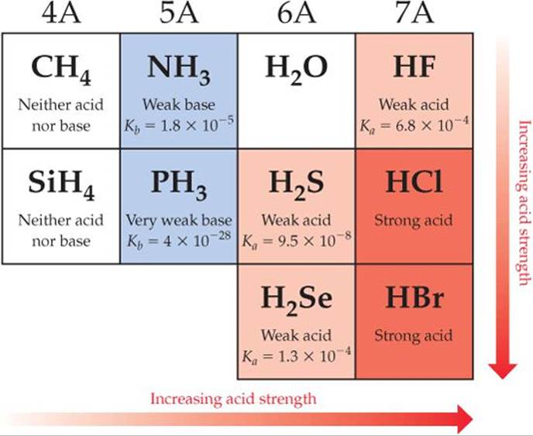
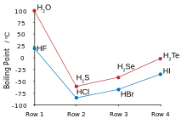
H₂S, H₂Se a H₂Te
- dobře se rozpouštějí ve vodě, tvoří slabé až středně silné dvojsytné kyseliny
- disociace odstupňována, roste s velikostí atomu chalkogenu (H₂S → H₂Te)
- body tání a varu rostou od H₂S k H₂Te
- u vody b.v. a b.t. značně zvýšeny tvorbou vodíkových vazeb
b.v.: b.t.:
H₂O 100 ⁰C 0 ⁰C
H₂S - 60 ⁰C -86 ⁰C
H₂Se - 42 ⁰C -60 ⁰C
H₂Te - 2 ⁰C -51 ⁰C

Slide 4
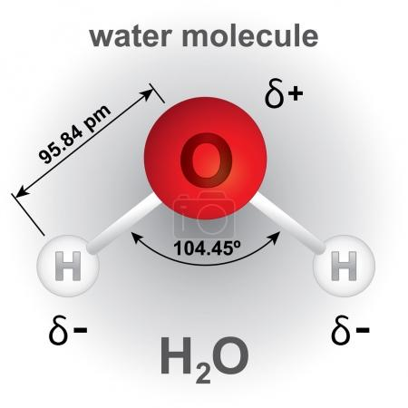
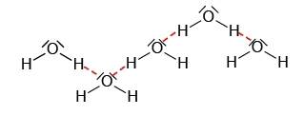
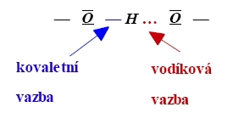
Voda H₂O
= jedna z nejdůležitějších látek pro existenci života na Zemi. Za normální teploty a tlaku je to bezbarvá, čirá kapalina bez zápachu, v silnější vrstvě namodralá.
- lomená molekula, vazebný úhel 105⁰, nejběžnější polární rozpouštědlo
- vzhledem k existenci vodíkových vazeb nezvyklé vlastnosti: zvýšený bod tání a bod varu.

Slide 5
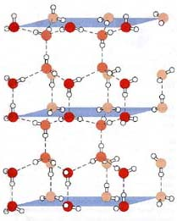
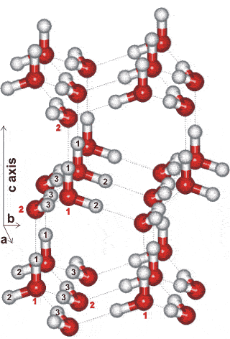
Struktura ledu
“otevřená struktura ledu” → led má nižší hustotu než voda

Slide 6
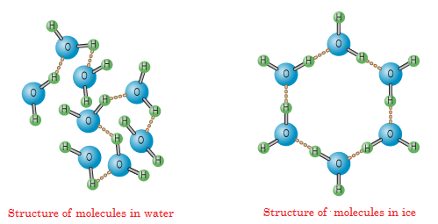
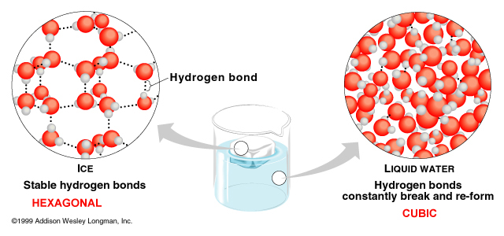
Led

Slide 7
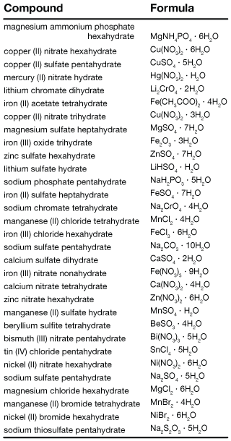
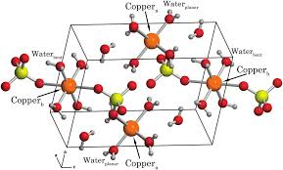
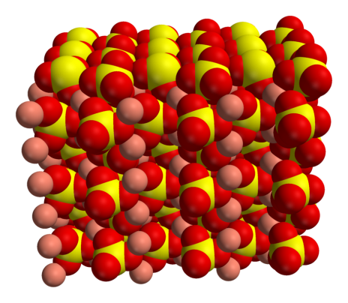
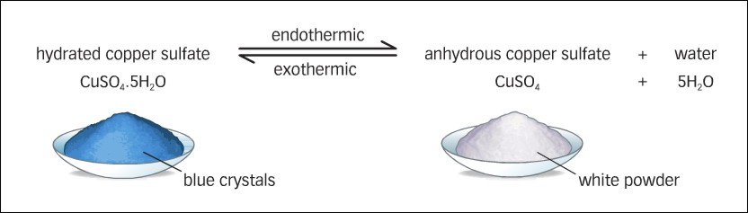
Hydráty a aquakomplexy
Hydráty jsou soli, v jejichž krystalech jsou zabudovány molekuly vody. Vlastnosti hydrátů solí se liší od jejich bezvodých solí.
Aquakomplexy jsou koordinační sloučeniny obsahující ion přechodného kovu pouze s vodou jako ligandem.

Slide 8
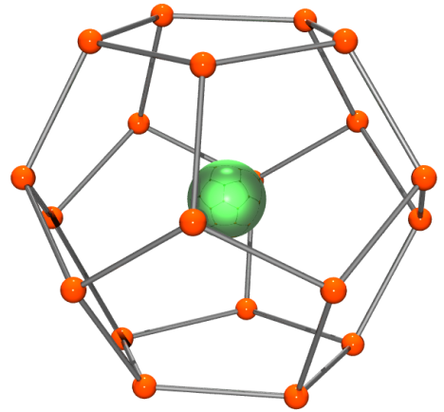
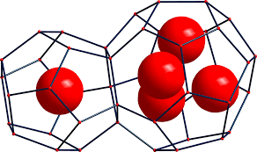
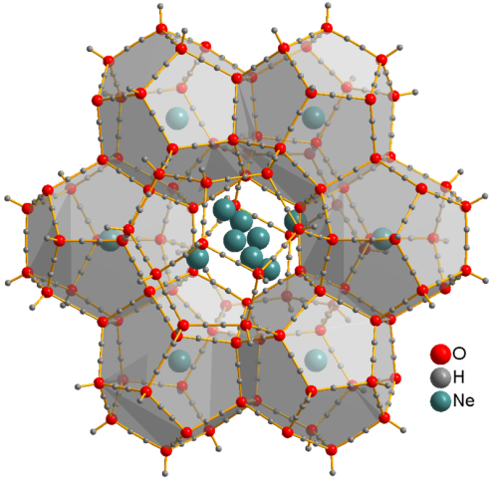
Hydrátové klathráty
Některé nízkomolekulární plyny, včetně O₂, H₂, N₂, CO₂, CH₄, H₂S, Ar, Kr, Xe, některé vyšší uhlovodíky a freony, tvoří hydráty za vhodných teplot a tlaků.
Hydrát helia
Hydrát xenonu
Hydrát neonu

Slide 9
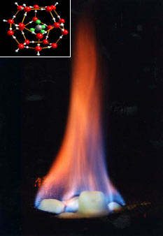
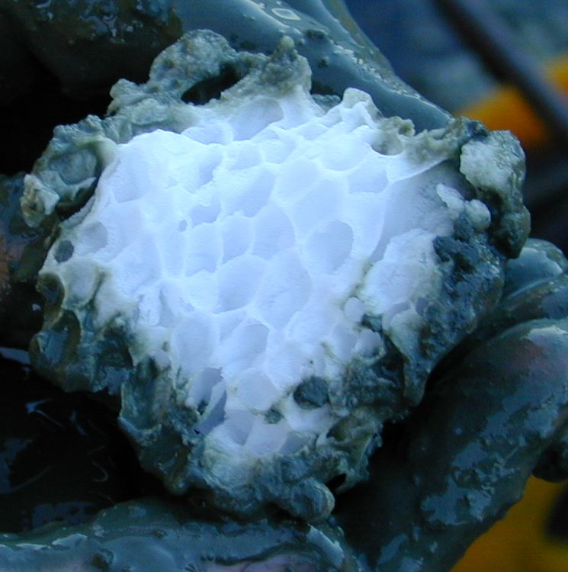
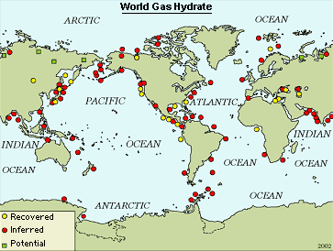
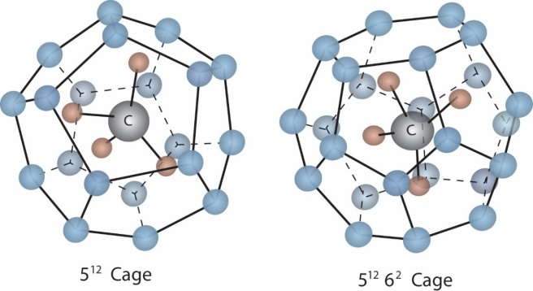
Hydráty methanu
Metan hydrát (CH₄ • 5.75 H₂O) je tuhá bílá látka skládající se z krystalické vody, která obsahuje methan. Metan hydrát byl objeven pod sedimenty na dně moří. Předpokládá se, že metan hydrát vzniká uvolňováním metanu ze zemského jádra, který stoupá zlomy v zemské kůře a v místech, kde se smísí s chladnou vodou moře je uzavřen do krystalů. V poslední době se některé země pokoušejí tuto látku těžit za účelem zisku spalitelného plynu.

Slide 10
Vody přírodní - "měkké" či "tvrdé" podle koncentrace rozpuštěných látek
Tvrdost přechodná - způsobena Ca(HCO₃)₂, dá se odstranit varem:
Ca(HCO₃)₂ → CaCO₃ + H₂O + CO₂
Tvrdost trvalá - způsobena omezeně rozpustným CaSO₄ . K potlačení důsledků tvrdosti vody slouží změkčovadla (např. soda či fosforečnan):
Ca(HCO₃)₂ + Na₂CO₃ → CaCO₃ + 2 NaHCO₃
CaSO₄ + Na₂CO₃ → CaCO₃ + Na₂SO₄
Způsoby čištění vody: nejběžnější je destilace - odstranění anorg. solí (málo těkavé), org. sloučeniny zčásti přecházejí do destilované vody, z níž se odstraňují:
a) přídavkem aktivního uhlí; poté nutno znovu destilovat k odstranění iontů kovů uvolněných do vody z aktivního uhlí
b) přídavkem ox. činidla (např. H₂O₂) a ozařováním do úplného rozložení přidaného ox. činidla, poté opět destilace. Dříve hojně používaný přídavek KMnO₄ zvyšuje koncentrace manganu v destilované vodě a proto se již příliš neužívá.

Slide 11
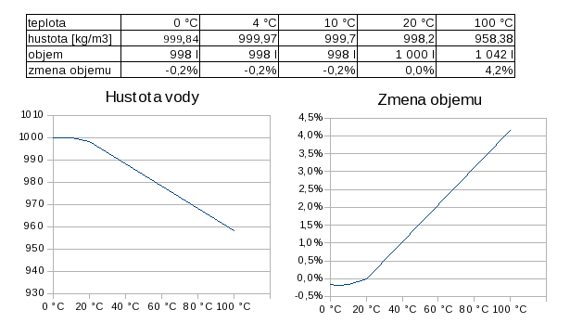
Fyzikální vlastnosti vody

Slide 12
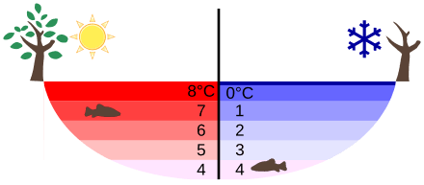
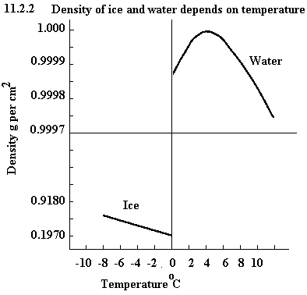
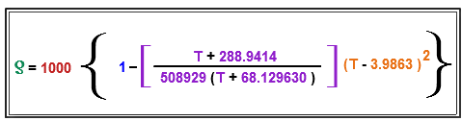
Anomálie vody
Zahříváme-li vodu z 0°C na 4°C, zmenšuje se její objem a její hustota roste. Ve 4°C voda dosahuje max. hustoty 1000 kg na kubický metr. Teprve od teploty 4°C výše se objem vody zvětšuje a hustota se zmenšuje. Tato odlišná závislost teploty a hustoty vody v porovnání s ostatními kapalinami je anomálie vody.

Slide 13
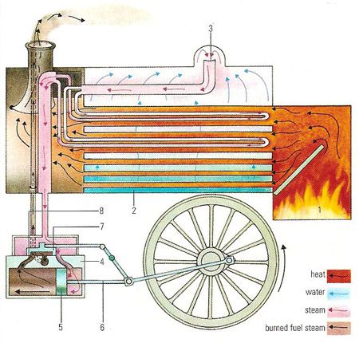
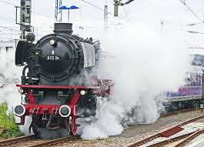
Parní stroj
je pístový tepelný stroj, spalovací motor s vnějším spalováním, přeměňující tepelnou energii vodní páry na energii mechanickou, nejčastěji na rotační pohyb. Účinnost parního stroje je poměrně malá.

Slide 14
Oxidy
Oxidy tvoří všechny prvky s výjimkou lehkých vzácných plynů
Reakcí prvků s kyslíkem
4 Li + O₂ → 2 Li₂O
S + O₂ → SO₂
2) Termickým rozkladem
NH₄NO₃ → N₂O + 2 H₂O
CaCO3 → CaO + CO₂
3) Dehydatací
2 HIO₃ → I₂O₅ + H₂O
4) Redukcí vyššího oxidu
Fe₂O₃ + CO → 2 FeO + CO₂
5) Hydrolýzou
XeF₆ + 3 H₂O → XeO₃ + 6 HF

Slide 15
Oxidy
Iontové oxidy – pevné, malá těkavost, silná bazicita
Např. Li₂O, MgO, CaO, Cr₂O₃, α-La₂O₃
Kovalentní oxidy – plynné, kapalné, pevné, acidobazicky indiferentní až kyselé
Izolované molekuly: CO, CO₂, P₄O₁₀, SO₂, ClO₂, Mn₂O₇, OsO₄
Polymerní lineární: HgO, SnO₂
Polymerní řetězovitá: CrO₃
Polymerní vrstevnatá: SnO, α-PbO
Polymerní prostorová:Cu₂O, α-Al₂O₃

Slide 16
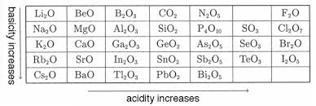
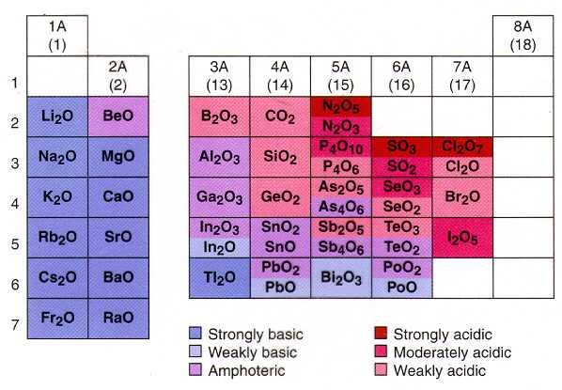
Acidobazické chování oxidů
s atomovým číslem vzrůstá ve skupinách zásadotvorný/zásaditý charakter oxidů, hydroxidů, oxokyselin a klesá v periodách.

Slide 17
Hydroxidy
Skupina či látka | Možnosti výroby
Alkalické kovy | Reakcí s vodou (vzniká vodík, velice exotermní reakce, větší kousky mohou explodovat!) Reakce oxidu s vodou (rovněž exotermní, probíhá i se vzdušnou vlhkostí)
Amoniak | Reakce s vodou Reakce amonné soli s hydroxidem alkalických kovů (zejména s hydroxidem sodným)
Kovy alkalických zemin | Reakce s vodou Reakce oxidu s vodou (exotermní, příklad je zejména hašení vápna) Reakce sloučeniny daného kovu s hydroxidem alkalických zemin (zejména s hydroxidem sodným)
Přechodné kovy a kovy | Reakce oxidu kovu s vodou Reakce kovu s vodou za přístupu kyslíku (vzniká oxid, dále probíhá reakce, viz bod 1.) Reakce sloučeniny kovu s hydroxidem sodným

Slide 18
Reakce s kyselinami (neutralizace)
NaOH + HCl → NaCl + H₂O
2 KOH + H₂SO₄ → K₂SO₄ + 2 H₂O
Reakce s oxidy nekovů a polokovů
2 NaOH + CO₂ → Na₂CO₃ + H₂O
Zahřívání na vysokou teplotu
Mg(OH)₂ —^{t}→ MgO + H₂O
Čisté hydroxidy alkalických kovů jsou tedy schopné reagovat i se sklem. Reakce probíhá docela pomalu, rychleji probíhá s roztaveným hydroxidem. Proto se hydroxidy musí skladovat v plastových lahvích.
2NaOH + SiO₂ → Na₂SiO₃ + H₂O
Většina hydroxidů je ve vodě nerozpustná, výjimkou jsou hydroxidy alkalických kovů, hydroxid amonný, barnatý, strontnatý a thallný. Rozpouštění hydroxidů ve vodě je exotermní děj, tedy se uvolňuje teplo, avšak molekula zůstane nezměněná, čehož se využívá při čištění odpadů hydroxidem sodným. Většina hydroxidů je hygroskopická.

Slide 19
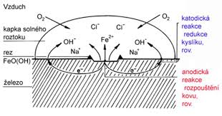
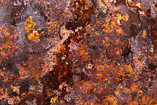
Existuje několik nerostů, které jsou hydroxidy. Jejich vzorce jsou však zapisovány jako hydratované oxidy. Příkladem je zejména limonit (Fe₂O₃·nH₂O či Fe(OH)₃), či bauxit (Al₂O₃·nH₂O či Al(OH)₃). V běžném životě se můžeme setkat s hydroxidy jakožto s železnou rzí.
Hydroxid vápenatý, též známý jako hašené vápno, průmyslově se vyrábí reakcí páleného vápna, tedy oxidu vápenatého, s vodou, dle rovnice:
CaO + H₂O → Ca(OH)₂
Jakožto vápno se využívá ve stavebnictví. Při tuhnutí reaguje se vzdušným oxidem uhličitým, dle rovnice:
Ca(OH)₂ + CO₂ → CaCO₃ + H₂O

Slide 20
Hydroxid sodný je chemická látka, která se používá na pročištění ucpaného odpadního potrubí. Hojně se využívá v organické i anorganické chemii.
Hydroxid hořečnatý se používá jako antacid, tedy při neutralizaci překyseleného žaludku.
Hydroxid lithný se používá k odstraňování oxidu uhličitého ze vzduchu nebo jiných plynů (např. na kosmických lodích).
2 LiOH·H₂O + CO₂ → Li₂CO₃ + 3 H₂O
2LiOH + CO₂ → Li₂CO₃ + H₂O
Využívá se také jako médium pro přenos tepla, jako elektrolyt v bateriích a jako katalyzátor pro polymeraci, při výrobě keramických materiálů a sloučenin lithia, zejména stearátu lithného (součást plastických maziv díky jeho odolnosti vůči vodě a vysokým i nízkým teplotám).
Hydroxid lithný izotopicky obohacený o ⁷Li se používá pro alkalizaci chladicího média v tlakových vodou chlazených jaderných reaktorech (zvyšuje odolnost proti korozi).

Slide 21
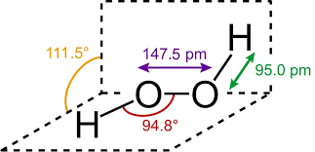
Peroxid vodíku H₂O₂
- světle modrá, sirupovitá, vysoce polární kapalina, neomezeně mísitelná s vodou
-rozpustný též v polárních org. rozpouštědlech (např. Et₂O)
- jako rozpouštědlo je H₂O₂ nevhodný, snadno se rozkládá:
a) za katal. účinku stop těžkých kovů na H₂O a O₂:
H₂O₂ → H₂O + 1/2 O₂
b) za přítom. iontů přechod. kovů probíhá Fentonova reakce:
H₂O₂ + Fe²⁺ → Fe³⁺ + OH. + OH⁻
c) UV světlem se homolyticky rozkládá:
H₂O₂ + hv → 2 OH.

Slide 22
H₂O₂ může působit jako mírné oxidační nebo redukční činidlo:
a) oxidační činidlo (H₂O₂ se redukuje na H₂O):
H₂O₂ + 2H⁺ + 2e⁻ → 2 H₂O
PbS + 4 H₂O₂ → PbSO₄ + 4 H₂O
b) reduk.činidlo (H₂O₂ se oxiduje na O₂):
H₂O₂ → O₂ + 2H⁺ + 2e⁻
Cl₂ + H₂O₂ → 2 HCl + O₂
Příprava H₂O₂:
BaO₂ + H₂SO₄ → BaSO₄↓ + H₂O₂
H₂S₂O₈ + H₂O → H₂SO₅ + H₂SO₄
H₂SO₅ + H₂O → H₂O₂ + H₂SO₄
z reakčních produktů se oddělí destilací za vakua

Slide 23
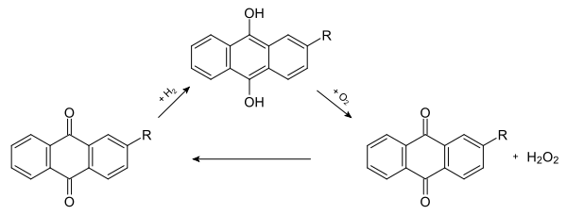
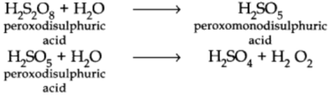
Výroba H₂O₂
Oxidace 9,10-dihydoxyanthacenu
Hydrolýza kys. peroxodisírové
Použití H₂O₂:
- k bělení vlny, hedvábí, peří, vlasů, desinfekční prostředek, ox.činidlo, chemoluminiscenční detekce (těžkých kovů, stop krve, apod.)

Slide 24
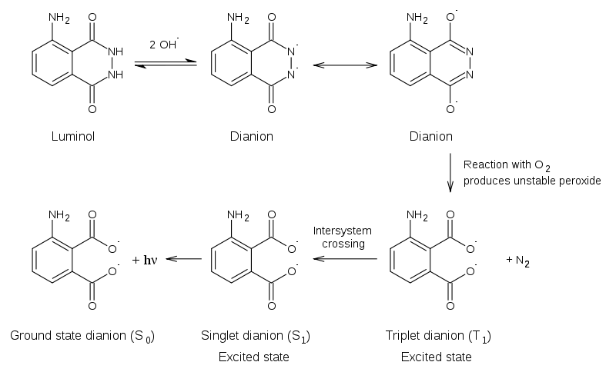
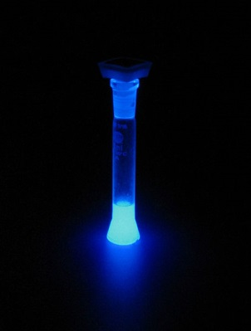
Využití H₂O₂ v chemiluminiscenčních reakcích

Slide 25
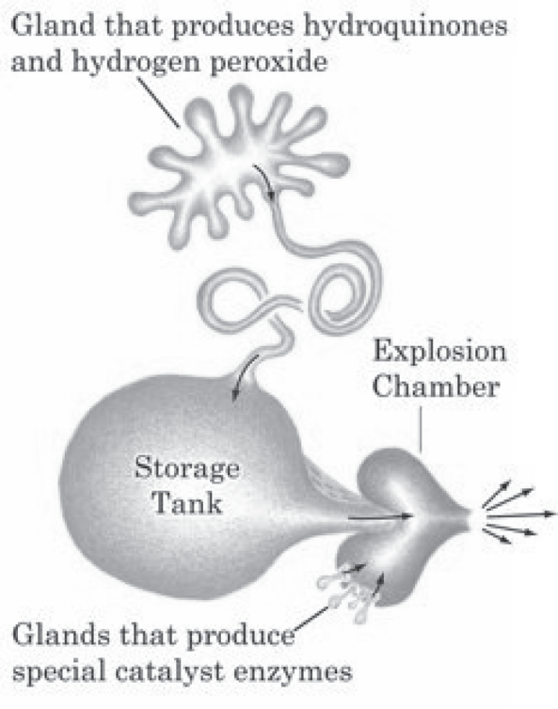
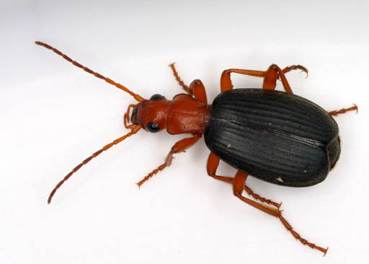
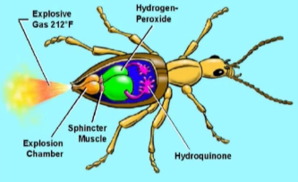
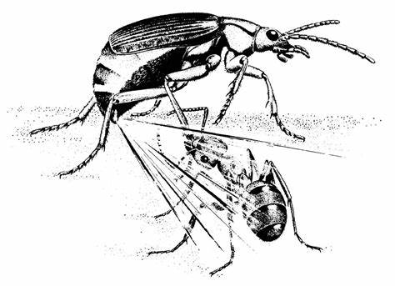
Prskavec (Brachinus), brouk z čeledi Carabidae, u nás je kriticky ohrožený.
Jako obranný mechanismus používá směs hydrochinonu a peroxidu vodíku:
ΔH = -204 kJ/mol

Slide 26
Peroxidy O₂²⁻
vznikají při hoření alkalických kovů nebo kovů alkalických zemin ve vzduchu nebo kyslíku. Peroxidový iont obsahuje o dva elektrony více než molekula kyslíku. Tyto dva elektrony, doplňují dva π* antivazebné orbitaly což vede k oslabení vazeb peroxidového iontu a větší délku vazby O-O . Peroxidový iont je diamagnetický.
Peroxidy Ca, Sr, Ba jsou iontové, peroxidy Mg, lanthanoidů a UO₂ (uranylu) mají přechodný charakter, peroxidy např. Zn, Cd a Hg jsou v zásadě kovalentní.
Peroxidy jsou silnými oxidačními činidly a obvykle jsou poměrně nestabilní.
Iontové peroxidy reagují s vodou a zředěnými kyselinami za tvorby peroxidu vodíku. Organické sloučeniny jsou oxidovány na uhličitany, a to i za normálních teplot. Peroxid sodný silně oxiduje kovy, např. železo.
Peroxid barnatý BaO₂ se používá v pyrotechnice a značkovací munici, dříve se používal při výrobě peroxidu vodíku.
Peroxid sodný Na₂O₂ je pevná, hygroskopická látka, nachází uplatnění jako velmi energetické oxidační činidlo a používá k pohlcování oxidu uhličitého a jako regenerátor kyslíku (např. v ponorkách)
2 Na₂O₂ + 2 CO₂ → 2 Na₂CO₃ + O₂

Slide 27


Superoxidy (hyperoxidy) O₂⁻
S jedním nepárovým elektronem je superoxidový ion volným radikálem, který má paramagnetické vlastnosti jako kyslík O₂
Soli CsO₂, RbO₂, KO₂, a NaO₂ jsou připravovány řízenou reakcí O₂ s daným alkalickým kovem. Alkalické soli O₂⁻ jsou oranžovo-žluté a málo stálé, proto se musí uchovávat v suchu. Při rozpouštění ve vodě O₂⁻ probíhá reakce velmi bouřlivě za vzniku peroxidu, hydroxidových anionů a vzdušného kyslíku:
2 O₂⁻ + 2 H₂O → O₂ + H₂O₂ + 2 OH⁻
Soli se při zahřátí rozpadají na vzdušný kyslík a peroxid daného kovu:
2 NaO₂ → Na₂O₂ + O₂
Tato reakce se používá raketoplánech a ponorkách. Tento způsob generování kyslíku se používá také v dýchacích přístrojích pro hasiče.

Slide 28
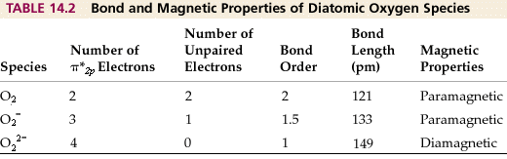
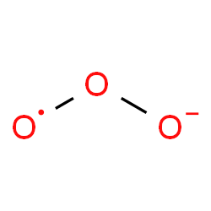
Ozonidy O₃⁻
jsou binární (dvouprvkové) sloučeniny kyslíku s elektropozitivními prvky. Ve své struktuře obsahují ozonidový anion O₃⁻. Struktura ozonidového aniontu je shodná se strukturou ozonu, ale navíc obsahují jeden elektron, který je umístěn do delokalizovaného protivazebného orbitalu.
Ozonidy vznikají reakcí K, Rb a Cs s ozonem, nebo reakcí alkalických hydroxidů s ozonem. Ozonidy Li a Na jsou extémně nestabilní.
Iontové ozonidy byly zkoumány souvislosti s chemickými generátory kyslíku.

Slide 29
Peroxidy:
látky obsahující peroxidickou skupinu O₂²⁻ (-O-O-), tvoří je alk. kovy a kovy alk. zemin.
- peroxidy ve vodě hydrolyzují:
Na₂O₂ + 2H₂O = 2NaOH + H₂O₂
Příprava:
1) Neutralizací H₂O₂ hydroxidy
2) Přímou reakcí: 2Na + O₂ → Na₂O₂ (nažloutlý prášek)
Peroxosloučeniny:
- obecně látky, včetně organických, které mají ve své struktuře motiv
-O-O- (atomy kyslíku v ox. stupni -I)
Superoxidy (hyperoxidy):
- sloučeniny s aniontem O₂⁻, účinná ox. činidla (používaný je KO₂)
- připravují se působením O₂ na těžké alk. kovy (K, Rb, Cs)

Slide 30
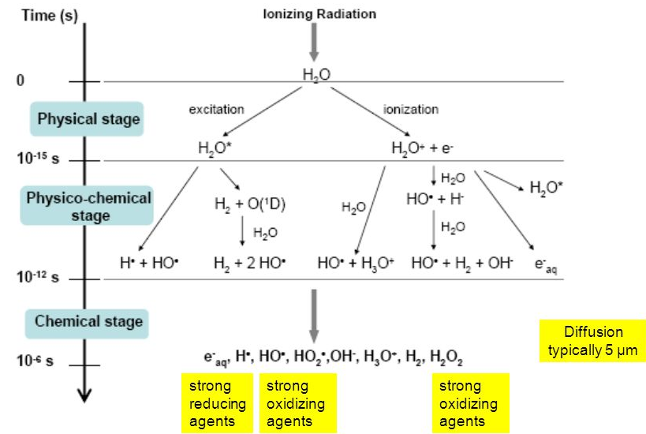
OH radikály

Slide 31
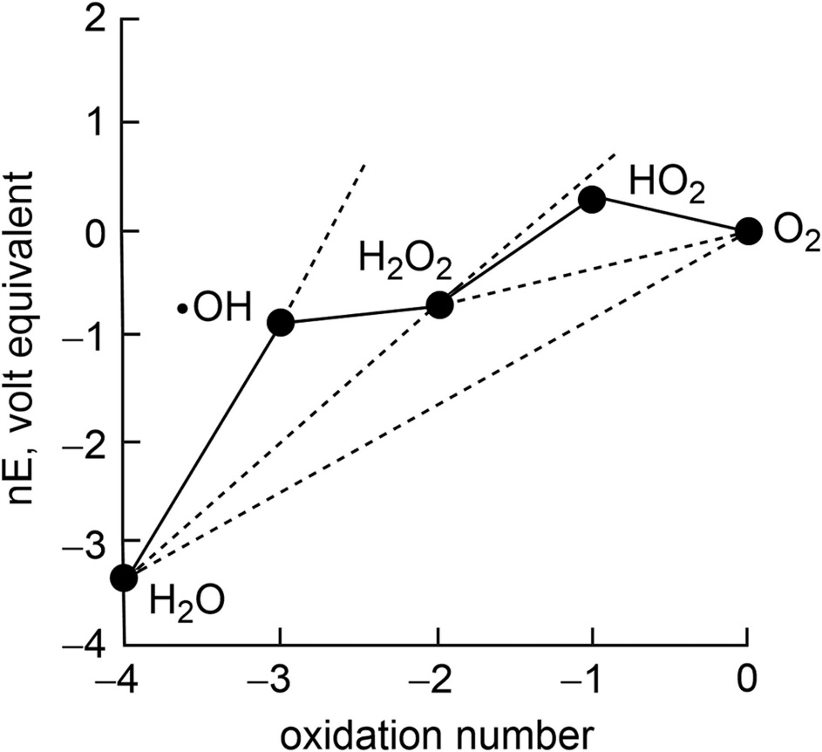
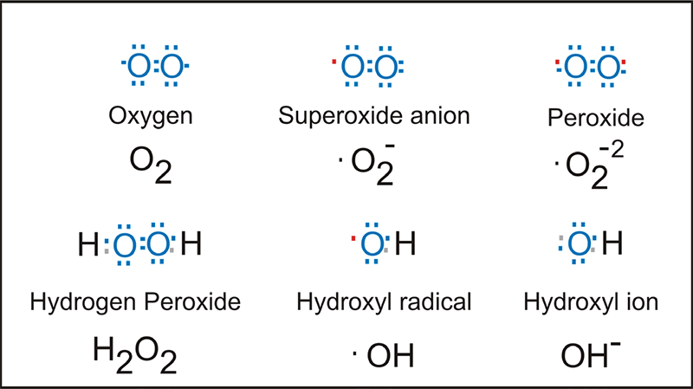

Slide 32
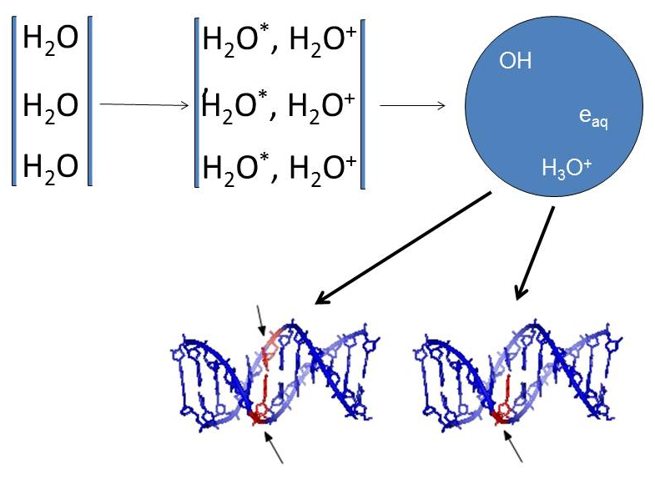
OH radikály
Fe²⁺ + H₂O₂ → Fe³⁺ + OH· + OH⁻

Slide 33
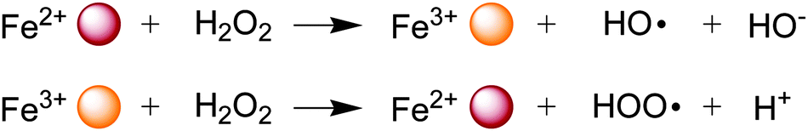
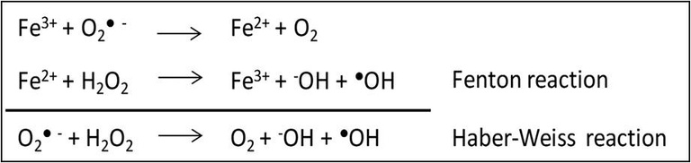
Fentonova reakce

Slide 34
Reaktivní formy kyslíku (ROS, Reactive Oxygen Species)
jsou součástí mnoha patologických, ale i fyziologických a biochemických pochodů.
Volné kyslíkové radikály | Látky, které nejsou volnými radikály
Superoxid (•O₂⁻) | Peroxid vodíku (H₂O₂)
Hydroxylový radikál (HO•) | Kyselina chlorná (HClO)
Peroxyl (ROO•) | Ozon (O₃)
Hydroperoxyl (•HO₂) | Singletový kyslík (¹O₂)
Nejčastěji jsou reaktivními formami tzv. volné radikály (chemická entita která má ve vnější sféře svého elektronového obalu alespoň jeden nespárovaný elektron). To způsobuje její relativně vysokou reaktivitu, ale zároveň je schopna samostatné existence.
Reaktivní formy mohou reagovat s mastnými kyselinami, lipidy, aminokyselinami, proteiny, mono a polynukleotidy (NK), s řadou nízkomolekulárních metabolitů, s koenzymy atd. Tyto reakce narušují struktury daných sloučenin, čímž způsobují patologie.

Slide 35
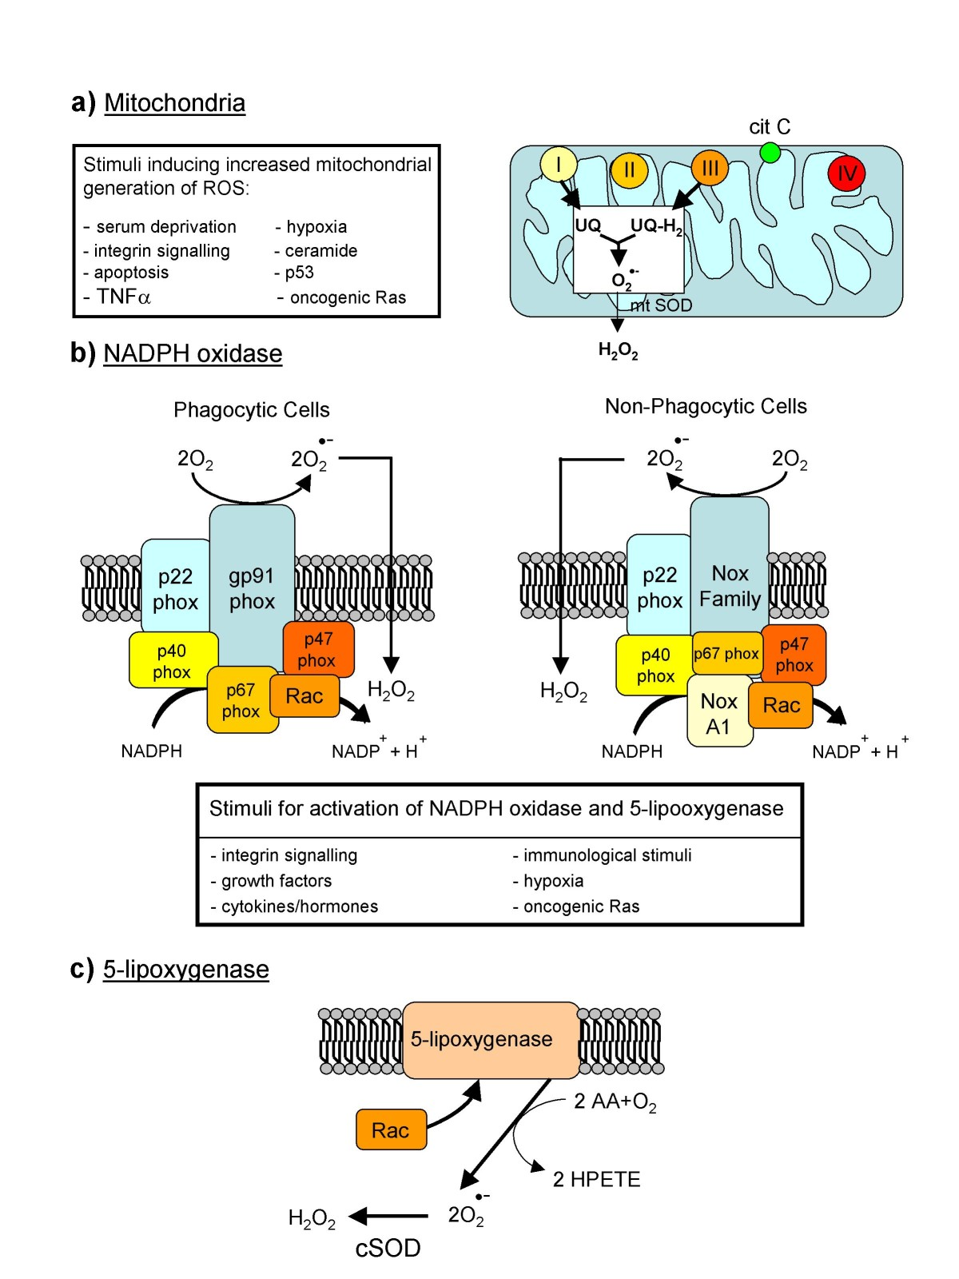

Slide 36
Sulfan a polysulfany
Sulfan (sirovodík) H₂S (sopečné plyny, minerál. prameny),
- bezbarvý, vysoce jedovatý plyn, páchnoucí po zkažených vejcích, ve vodě rozpustný - tzv. sirovodíková voda
- kyselá reakce
- ve vodném roztoku se vzdušným kyslíkem pomalu oxiduje:
2 H₂S + O₂ → 2 H₂O + 2 S
- zapálen na vzduchu hoří (směs sulfanu a vzduchu je výbušná):
2 H₂S + 3 O₂ → 2 H₂O + 2 SO₂
- sulfan je redukčním činidlem, např.:
3 H₂S + 2 HNO₃ → 2 NO + 3 S + 4 H₂O
Reakcí S se sulfidy vznikají polysulfidy
(NH₄)₂S + x S → (NH₄)₂S_{x+1} x = 2-5
Příprava:
- rozkladem sulfidu v Kippově přístroji, nejčastěji:
FeS + 2 HCl → FeCl₂ + H₂S
Použití:
- k výrobě síry, H₂SO₄, srážení těžkých kovů

Slide 37
Polysulfany:
- vyšší hydridy síry typu H₂S_{n} (n=2-8)
- ostatní chalkogeny netvoří analogické sloučeniny.
- řetězovité molekuly H-S-.......-S-H (většinou žluté kapaliny)
Příprava:
1) rozkladem polysulfidů kyselinami:
Na₂S_{n} + 2 HCl → 2 NaCl + H₂S_{n}
2) reakcí halogensulfanů s H₂S:
S_{n}Cl₂ + 2 H₂S → 2 HCl + H₂S_{n+2}
- nestálé látky:
x H₂S_{m} → y H₂S + z H₂S_{n}
H₂S_{n} →H₂S + (n-1) S

Slide 38
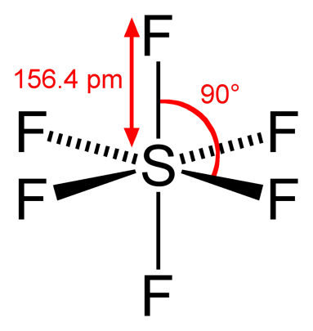
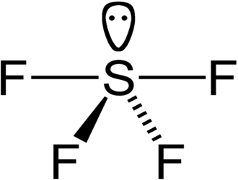
Halogenidy chalkogenů
A) Fluoridy kyslíku
- ze všech halogenů jen fluor elektronegativnější než kyslík, proto existují jen fluoridy kyslíku
OF₂ - difluorid kyslíku, jediná stálá slouč. za lab.teploty
- žlutý jedovatý plyn, silně ox. účinky, vodou se rozkládá: OF₂+H₂O → O₂ + 2 HF
B) Halogenidy S, Se, Te
- z fluoridů síry je důležitý:
SF₆ - neobyčejně stálý, nepolární, inertní plyn (stabilní oktaedr)
Příprava: 3F₂+SO₂ → SF₆ + O₂
SF₄ - jedovatý plyn, na rozdíl od SF₆ velmi reaktivní, fluorační činidlo, snadno hydrolyzuje:
SF₄ + 2 H₂O → 4 HF + SO₂
Příprava: 3 SCl₂ + 4 NaF→ 4 NaCl + S₂Cl₂ + SF₄

Slide 39

-z ostatních halogenidů síry důležitý
S₂Cl₂ ( Cl-S-S-Cl)
- vzniká chlorováním roztavené síry
-žlutá páchnoucí kapalina, snadno rozpouští síru za vzniku dichlor-polysulfanů:
Cl-S₂-Cl + nS → Cl-S-S_{n}-S-Cl
Halogenidy ostatních chalkogenů nevýznamné

Slide 40
Sulfidy a polysulfidy
Sulfidy - soli monosulfanu
Polysulfidy - soli polysulfanu
A) Iontové sulfidy a polysulfidy
- soli s anionty S²⁻, HS⁻ a S_{n}²⁻
- tvoří jen nejelektropoz. prvky (alk. kovy a kovy alk. zemin)
- jediné sulfidy, které jsou dobře rozpustné v H₂O
Příprava sulfidů:
-neutralizací roztoků hydroxidů:
NaOH + H₂S → NaHS + H₂O
NaHS + NaOH → Na₂S + H₂O
- syntézou z prvků Hg + S → HgS
Fe + S → FeS
2 H + S → H₂S

Slide 41

reakce H₂S s kovy 2 Ag + H₂S → Ag₂S + H₂
srážení H₂S 2 Ag⁺ + H₂S → Ag₂S + 2 H⁺
- redukce síranů BaSO₄ + 4 C → BaS + 4 CO
Příprava polysulfidů:
Varem sulfidů se sírou:
S²⁻ + nS → S_{n+1}²⁻ (žluté roztoky)
- okyselením sulfidů vzniká H₂S:
Na₂S + 2 HCl → 2 NaCl + H₂S
- okyselením polysulfidů vzniká polysulfan nebo H₂S a S:
Na₂S_{n} + 2 HCl → 2 NaCl + H₂S + (n-1) S
- ve vodných roztocích reagují iontové sulfidy alkalicky v důsledku hydrolýzy:
S²⁻ + H₂O = HS⁻ + OH⁻
HS⁻ + H₂O = H₂S + OH⁻

Slide 42




B) Sulfidy přechodných a méně elektropozitivních kovů
- většinou nerozpustné v H₂O, nehydrolyzují, netvoří hydrogensulfidy
- vznikají na základě srážecích reakcí (roztok rozpustné soli přísluš.kovu + roztok sulfidu nebo sulfan)
- většinou černé, některé charakteristicky barevné
- různě rozpustné v kyselinách
- některé (např. SnS₂, As₂S₅, As₂S₃, Sb₂S₃, Sb₂S₅) se rozpouštějí v roztocích iont. sulfidů za vzniku thio-solí:
As₂S₃ + 3S²⁻ → 2 [AsS₃]³⁻
Realgar α-As₄S₄ – je červený jednoklonný minerál. Během času se může přeměnit na žlutý pararealgar (β-As₄S₄).
realgar
pararealgar

Slide 43



Auripigment As₂S₃ (sulfid arzenitý), je jednoklonný minerál, dříve používaný jako žlutý/oranžový pigment (jedovatý).
Některé sulfidy lze získat přímou syntézou. Často mají nestechiometrické složení a chovají se jako slitiny či polokovy.
Srážecí reakce, barevnost sulfidů a rozpustnost v iontových sulfidech je využíváno v analytické chemii k určování těžkých kovů.

Slide 44




Ultramarín – Na₈[SiAlO₄]₆.(S₃)₂
= modrý pigment, aluminosilikátový zeolit se sodalitovou strukturou. Sodalit je tvořen vzájemně spojenými aluminosilikátovými strukturami, z nichž některé obsahují polysulfidy (S_{n} ^{x−}), které jsou zde nositeli barevnosti (chromofory). Negativní náboj polysulfidů je kompenzován Na⁺ ionty.

Slide 45

Selenidy
selenidy jsou analogické sulfidům, mají větší sklon k nestechiometrickým sloučeninám.
Selen vytváří také polyselenidy:
2 Na + n Se → Na₂Se_{n}
  Na₂Se_{n} + 2 R₄NCl → (R₄N)₂Se_{n} + 2 NaCl
Které se na vzduchu se rozkládají
Se_{n}²⁻ + 2 H⁺ + ​¹⁄₂ O₂ → n Se + H₂O
Selenidy se uplatňují např. v polovodičové technice (N-polovodiče), výrobě paměťových médií (chalkogenidová skla), apod.
Selenidové kvantové tečky
polovodičové nanočástice (zejm. CdSe, částice o rozměrech několik nm) jejichž optické a elektronické vlastnosti se liší od velkých částic vlivem uplatnění kvantových jevů.

Slide 46
Telluridy
analogické sulfidům a selenidům, větší sklon k nestechiometrickým sloučeninám.
Tellur nevytváří jednoduché polytelluridy, jsou známy polytelluridy s více kationty, např. KCuCeTe₄, RbCuCeTe₄, aj.
Od telluru jsou odvozeny organické telluridy s Te²⁻, např. dimethyl tellurid:
2 CH₃I + Na₂Te → (CH₃)₂Te + 2 NaI
Telluridy se uplatňují např. v polovodičové technice (N-polovodiče), výrobě paměťových médií (chalkogenidová skla), apod.
CdTe se používá ve fotovoltaice.
PbTe a Bi₂Te₃ mají zajímavé termoelektrické vlastnosti.
Mnoho telluridů se v přírodě vyskytuje jako minerály.

Slide 47

Jsou to zejména telluridy zlata, např. calaverit (AuTe₂), krennerit a sylvanit (AgAuTe₄). Hydrotermálními procesy vzniká z těchto minerálů elementární zlato.

Slide 48


Oxosloučeniny chalkogenů
Oxosloučeniny síry:
- z oxidů praktický význam SO₂ a SO₃
SO₂
-bezbarvý, štiplavý, snadno zkapalnitelný plyn
-lomený tvar molekuly s násobnými vazbami
- silné redukční činidlo
Příprava:
1) NaHSO₃ + H₂SO₄ → SO₂ + NaHSO₄ + H₂O
2) S + O₂ → SO₂
3) 2 H₂SO₄ + Cu → CuSO₄ + 2 H₂O + SO₂
4) 2 H₂S + 3O₂ → 2 H₂O + 2 SO₂
5) 4 FeS₂ + 11 O₂ → 2 Fe₂O₃ + 8 SO₂ průmyslová metoda

Slide 49


Použití:
k výrobě H₂SO₄, siřičitanů apod., bělící prostředek (reduk. účinky), náplň chladících zařízení (velké vypařovací teplo),
- kapalný jako ionizující nevodné rozpouštědlo
-dobře rozpustný v H₂O, anhydridem H₂SO₃
- ve vodných roztocích rovnováha:
SO₂.xH₂O ↔ HSO₃⁻ + H₃O⁺ + (x-2) H₂O
H₂SO₃ - není známa v bezvodém stavu, pouze roztoky
- slabá dvojsytná kyselina, 2 řady solí:
siřičitany M^{I}₂SO₃ a hydrogensiřičitany M^{I}HSO₃
- soli vznikají neutralizací vodných roztoků např.hydroxidy
- při velkém nadbytku SO₂ mohou vznikat také
disiřičitany M^{I}₂S₂O₅ (vazba S-S v struktuře)

Slide 50

- siřičitany díky hydrolýze reagují alkalicky:
SO₃²⁻ + H₂O ↔ HSO₃⁻ + OH⁻
- siřičitany silně elektropozitivních prvků rozpustné ve vodě, siřičitany přechodných kovů jsou nerozpustné.
H₂SO₃, siřičitany a disiřičitany jsou podobně jako SO₂ redukční činidla
SOCl₂ (chlorid thionylu) - formálně dichlorid kys.siřičité
- vzniká chlorací SO₂:
PCl₅ + SO₂ → SOCl₂ + POCl₃
- bezbarvá kapalina, rozkládá se vodou:
SOCl₂ + H₂O → SO₂ + 2HCl

Slide 51
SO₂ ve víně
SO₂ hraje důležitou roli v technologii vína, v němž se vyskytuje ve 3 formách:
H₂O + SO₂ ↔ H+ + HSO₃⁻ ↔ 2H+ + SO₃²⁻
Přičemž je zčásti volný (SO₂, hydrogensiřičitany, siřičitany) a zčásti jako siřičitan vázaný na cukry, aldehydy a fenolické sloučeniny.
Volný SO₂, hydrogensiřičitany, siřičitany jsou potlačují mikroorganismy a oxidaci.
1. antibakteriální účinky - omezuje růst bakterií mléčného, jablečného a octového kvašení a také „divokých“ kvasinek. Vinné kvasinky se vůči SO₂ vyznačují zvýšenou rezistencí, nicméně SO₂ využívají vinaři i tehdy, je-li potřeba ihned ukončit alkoholové kvašení.
2. antioxidační (protialdehydické) účinky (stabilizátor) - chrání ovocné aroma vína a zabraňuje hnědnutí. HSO₃⁻ ionty se vážou na volné aldehydy, které mají nepříjemný zápach a ve vyšších koncentracích způsobují zvětranou a štiplavou příchuť vína. Chemickým vyvázáním acetaldehydů vzniká pachově neutrální sloučenina. Potlačuje hnědnutí blokováním reaktivních karbonylových skupin některých sloučenin (tj. tzv. Maillardovu reakci - neenzymatické hnědnutí) nebo inhibicí enzymatické oxidace fenolických složek fenol-oxidázou (enzymatické hnědnutí).

Slide 52



Kyselý déšť
Kyselý déšť je způsoben oxidy síry pocházejícími ze sopečné činnosti a spalování fosilních paliv, případně též oxidy dusíku z automobilových exhalací.
Jakmile se oxidy rozptýlí do atmosféry, reagují s vodou za tvorby sirných a dusíkatých kyselin, které padají na zem ve formě deště. Z tohoto důvodu jsou zejm. tepelné elektrárny vybaveny odsiřovacím zařízením.

Slide 53



Odsiřování
Odsíření se využívá v uhelných elektrárnách, kde je využívána mokrá vápencová vypírka v odsiřovací komoře pro zachytávání oxidu siřičitého.
CaO + H₂O → Ca(OH)₂
SO₂ + Ca(OH)₂ → CaSO₃ + H₂O
SO₂ +Ca(OH)₂ + 1/2 O₂ → CaSO₄ + H₂O
SO₃ + Ca(OH)₂ → CaSO₄ + H₂O

Slide 54


SO₃
- bezbarvá látka, za norm. tlaku přechází v husté bílé páry, přechovává se v ampulích (pod tlakem svých par je za lab. teploty krystalický)
- s H₂O reaguje silně exotermicky (až explozivně) za vzniku H₂SO₄,
páry SO₃ se obtížně pohlcují v H₂O (kondenzace vzdušné vlhkosti na částicích SO₃), proto je lépe rozpouštět SO₃ v H₂SO₄
Příprava:
1) dehydratací H₂SO₄:
H₂SO₄ + P₂O₅ → SO₃ + 2 HPO₃
2) tepelným rozkladem hydrogensíranů či disíranů alk. kovů:
2 NaHSO₄ → H₂O + Na₂S₂O₇
Na₂S₂O₇ → Na₂SO₄ + SO₃↑
3) destilací dýmavé H₂SO₄:
H₂S₂O₇ →H₂SO₄ + SO₃
Použití:
- k přípravě kys. chlorosírové a fluorosírové

Slide 55


H₂SO₄:
- nejdůležitější minerální kyselina
- bezbarvá, těžká, viskózní kapalina
- tuhne při 10⁰C
mísitelná s vodou v každém poměru
(reakce silně exotermická)
vzniklé hydráty kapalné za lab. teploty
- hygroskopická (používá se jako sušidlo)
- org. látky (papír, oděv atd.) při styku s kyselinou uhelnatění v důsledku dehydratace
rozpouští SO₃ za vzniku H₂S₂O₇ (krystal. za lab. teploty)
- koncentrovaná H₂SO₄ je ox. činidlo např.:
Cu + 2 H₂SO₄ → CuSO₄ + SO₂ + 2 H₂O
- tvoří s H₂O azeotropickou směs s obsahem 98.3% H₂SO₄ (b.v. = 338 ⁰C)
- silná, dvojsytná kyselina

Slide 56
Výroba H₂SO₄ :
1) katalytickou oxidací SO₂
A) tzv. kontaktním způsobem:
-heterogenní katalyzátor V₂O₅ rozptýlený na silikagelu, T= 500 ⁰C, p= atmosférický
2 SO₂ + O₂ → 2 SO₃
- reakční mechanismus:
2 V₂O₅ + 2 SO₂ → 2 V₂O₄ + 2 SO₃
2 V₂O₄ + O₂ → 2 V₂O₅
- získaný SO₃ se zavádí při cca 60 ⁰C do konc. H₂SO₄ za vzniku oligosírových kyselin H₂S_{n+1}O_{3n+4}:
H₂SO₄+SO₃ ↔ H₂S₂O₇
H₂S₂O₇ + SO₃ ↔ H₂S₃O₁₀
- zředěním vodou se získá čistá konc. H₂SO₄ např.:
H₂S₂O₇ + H₂O ↔ 2 H₂SO₄

Slide 57
B) tzv. nitrózním způsobem
- homogenní katalýza, katalyzátory - oxidy dusíku NO a NO₂ (nitrózní plyny), T=100 ⁰C, p = atmosferický.
2 SO₂ + O₂ + 2 H₂O (g) → 2 H₂SO₄
- reakční mechanismus:
2 NO + O₂ ↔ 2 NO₂↔ N₂O₄
2 NO₂ + 2 H₂O + 2 SO₂ → 2 H₂SO₄ +2 NO
2) Oxidací sulfanu
- spalování H₂S vzdušným O₂ na SO₂ a H₂O, T= 1400⁰C:
2 H₂S + 3 O₂ → 2 SO₂ + 2 H₂O
s následnou katal. oxidací na V₂O₅ katalyzátoru (viz kontakt. způsob)
- ochlazením plynné směsi vzniká přímo konc. H₂SO₄
Použití:
H₂SO₄ - základní chemikálií, mnohostranné použití, např. jako
reakční činidlo, dehydratační činidlo, rozpouštědlo, katalyzátor, k
výrobě průmysl. hnojiv, barviv, léčiv atd.

Slide 58


H₂SO₄ tvoří 2 řady solí,
sírany M^{I}₂SO₄ a hydrogensírany M^{I}HSO₄
- tetraedrická struktura SO₄²⁻ s dvěma násobnými
vazbami
M^{I}₂SO₄
sírany většiny kovů dobře ve vodě rozpustné, málo
rozpustné jsou sírany M^{II}SO₄ (M^{II} =Ca, Sr, Ba, Pb)
U řady prvků je síran nejběžnější solí ⇒ často triviální názvy např.:
CuSO₄.5 H₂O - modrá skalice, ZnSO₄.7 H₂O - bílá skalice, FeSO₄.7 H₂O - zelená skalice, CoSO₄.7 H₂O - kobaltnatá skalice, NiSO₄.7 H₂O - nikelnatá skalice.
Hydratované sírany přech. kovů mají většinou charakteristické
zabarvení, které je způsobeno aqua-kationtovou koordinační
sférou, vysušením hydrátů se zabarvení ztrácí (modrá skalice →
bílý bezvodý CuSO₄) nebo se mění (červená kobaltnatá skalice
→ modrý bezvodý CoSO₄)
- charakteristická rovněž tvorba podvojných síranů typu kamence nebo schönitu

Slide 59
Kamence:
- krystalické, dobře rozpustné, navzájem izomorfní, obecného složení M^{I}M^{III}(SO₄)₂.12 H₂O
M^{I} = Na, K, NH₄, Tl,
M^{III} =Al, Cr, Fe, Ti apod.
- název odvozen od kamence KAl(SO₄)₂.12 H₂O
Schönity:
opět krystalické, dobře rozpustné, navzájem izomorfní, obecného složení M^{I}₂M^{II}(SO₄)₂.6 H₂O
M^{I} = Na, K, NH₄, Tl,
M^{II} = Fe, Mg, Co

Slide 60

M^{I}HSO₄
- hydrogensírany jsou známy jen u silně elektropozitivních prvků
- dobře rozpustné ve vodě
tepelnou dehydratací vznikají disírany:
2 NaHSO₄ →Na₂S₂O₇ + H₂O
- struktura disíranového aniontu:
[O₃S-O-SO₃]²⁻ - dva tetraedry spojené kyslíkovým vrcholem
disírany se vodou rozkládají zpět na sírany či hydrogensírany
- zahříváním disíranů se uvolňuje SO₃

Slide 61


Deriváty kyselin
-OH -X (F, Cl), -SH, -NH₂, -OR, -OOH
=O =S, =N-H
-OH + HO- -O- (kondenzace)
Analogie derivátů organických kyselin

Slide 62


HSO₃F a HSO₃Cl
- kys. fluorosírová a chlorosírová
- připravují se reakcí halogenvodíku s SO₃:
HX + SO₃ ↔ HSO₃X (X = F, Cl)
- používají se jako sulfonační činidla
SO₂Cl₂
- chlorid sulfurylu (sulfurylchlorid)
Reaguje prudce s vodou, uvolňuje se při tom chlorovodík
a zůstává kyselina sírová:
  2 H₂O + SO₂Cl₂ → 2 HCl + H₂SO₄
SO₂Cl₂ se také rozkládá při zahřátí na 100 °C a více, čili 30 °C nad jeho bod varu.
- používá se jako chlorační činidlo (zejm. výroba pesticidů).

Slide 63


HSO₃NH₂
- kys. sulfamová
Vyrábí se reakcí močoviny se směsí oxidu
sírového a kyseliny sírové (nebo oleem):
OC(NH₂)₂ + SO₃ → OC(NH₂)(NHSO₃H)
OC(NH₂)(NHSO₃H) + H₂SO₄ → CO₂ + 2 H₃NSO₃
- používá se při výrobě umělých sladidel (cyklamát sodný, Acesulfam K), léčiv, součást čistidel na kovy a keramiku, …
HSO₂(NH₂)₂
- sulfamid
Vyrábí se reakcí sulfurylchloridu s amoniakem.

Slide 64



(CH₃O)₂SO₂
- dimethylsulfát, methylační činidlo.
H₂SO₅ a H₂S₂O₈
kys. peroxosírová (tzv. Caroova kyselina) a peroxodisírová
H₂SO₅ je možno připravit reakcí H₂O₂ s H₂SO₄:
H₂O₂ + H₂SO₄ ↔ H₂SO₅ + H₂O
(vratná reakce, hydrolýzou vzniká zpět H₂O₂)
H₂S₂O₈ je krystalická bezbarvá látka, připravuje se anodickou oxidací 40% roztoků H₂SO₄:
K(Pb) : 2 H⁺ + 2 e⁻ → H₂
A(Pt) : 2 SO₄²⁻ → S₂O₈²⁻ + 2 e⁻
- ve vodě hydrolyzuje:
H₂S₂O₈ + H₂O ↔ H₂SO₅ + H₂SO₄
soli kyseliny, peroxodisírany jsou ve vodě stálá, silná ox. činidla:
2 Mn²⁺+ 5 S₂O₈²⁻ + 8 H₂O → 2 MnO₄⁻ + 10 SO₄²⁻+ 16 H⁺

Slide 65


M^{I}₂S₂O₃
- thiosírany jsou soli velmi nestálé H₂S₂O₃,
- krystalické látky s anionty S-S (náhrada jedné vazby S-O v síranové struktuře)
thiosírany alk.kovů bezbarvé, ve vodě rozpustné látky
připravují se zahříváním práškové síry s roztokem siřičitanu za horka:
S + SO₃²⁻ ↔ S₂O₃²⁻
- v kyselém prostředí se thiosírany zpět rozkládají na síru a SO₃²⁻
- thiosírany jsou často používaná redukční činidla (S^{+II}) např. při jodometrických titracích:
2 S₂O₃²⁻ + I₂ → 2 I⁻ + S₄O₆²⁻
H₂S₂O₆
- kys. dithionová existuje pouze v roztoku a ve formě poměrně stabilních solí - dithionanů
Dithionany se připravují reakcí vodné suspenze MnO₂
s SO₂:
MnO₂ + 2 SO₂ → MnS₂O₆

Slide 66

H₂S_{n}O₆
- polythionové kyseliny (n = 3 - 6)
vznikají zaváděním H₂S a SO₂ do studené H₂O (Wackenroderův roztok), např.:
H₂S + 3 SO₂ → H₂S₄O₆
Stálejší než polythionové kyseliny jsou soli, polythionany
molekuly sloučenin polythionových kys. a polythionanů mají symetricky spojeny dvě sulfoskupiny řetězem atomů síry, např.:
⁻O₃S-S-S-SO₃⁻ (tetrathionan)
M^{I}₂S₂O₄
- dithioničitany soli hypotetické H₂S₂O₄
- v struktuře opět vazba S-S
Příprava:
2 NaHSO₃ + SO₂ + Zn = ZnSO₃ + Na₂S₂O₄ + H₂O
- výrazné redukční účinky

Slide 67





Slide 68



Slide 69



Oxosloučeniny selenu
- mnoho analogických vlastností s oxosloučeninami síry
Odlišnosti:
SeO₂ a H₂SeO₃ na rozdíl od analogických sloučenin síry jsou krystalické látky a nemají tolik redukční charakter
- proto je možné H₂SeO₃ redukovat mírnými redukčními činidly:
H₂SeO₃ + 4 HI → Se + 2 I₂ + 3 H₂O
H₂SeO₄ vzniká oxidací H₂SeO₃
H₂SeO₃ + H₂O₂ → H₂SeO₄ + K₂SeO₃ + MnSeO₄ + 3 H₂O
8 H₂SeO₃ + 2 KMnO₄ → 5 H₂SeO₄ + H₂O
Seleničitan sodný: aditivum do krmiva po hospodářská zvířata

Slide 70


Oxosloučeniny telluru
- mnoho analogických vlastností s oxosloučeninami síry a selenu
Odlišnosti:
TeO₂
- bezbarvá kryst.látka, na rozdíl od SO₂ a SeO₂ nerozpustná v H₂O, rozpust. v roztocích zásad na M^{I}₂TeO₃ (telluričitany)
H₆TeO₆
- kys. hexahydrogentellurová
- oktaedrické molekuly s 6 -OH skupinami
- krystalická, ve vodě rozpustná, slabá kyselina
- vyšší teplotou lze H₆TeO₆ dehydratovat na TeO₃,
který je na rozdíl od SO₃ a SeO₃ žlutou krystal.
látkou nerozpustnou v H₂O

Slide 71
Pentely

Slide 72







V. hlavní podskupina
N
P
As
Sb
Bi
Kapalný N₂

Slide 73
N, P, As, Sb, Bi - el. konfigurace ns² np³
směrem od nejlehčích k nejtěžším homologům:
- roste at. poloměr, klesá IE, klesá elektronegativita, roste kovový charakter, roste basický charakter oxosloučenin
základní ox. čísla: -III, +III, +V (vyplývají z el.konfigurace)
jiná oxidační čísla jsou často způsobena násobnými vazbami nebo řetězením atomů
(+I v N₂O, +II v NO, +IV v NO₂, -II v N₂H₄ apod.)
stálost skupinového ox. čísla + V klesá (s výjimkou sloučenin dusíku) podél skupiny, stálost ox. čísla +III se mění obráceně
proto např. bismutičné sloučeniny působí jako silná ox. činidla, fosforečné sloučeniny jsou oxidoredukčně stálé.
naopak sloučeniny fosforité jsou redukční činidla, sloučeniny bismutité jsou stálé

Slide 74
z halogenidů jsou známy všechny trihalogenidy, z pentahalogenidů existují jen:
PF₅, PCl₅, PBr₅, AsF₅, SbF₅, SbCl₅, BiF₅
tj. chybí pentahalogenidy dusíku (dusík nemá k dispozici d orbitaly) a pentahalogenidy u nichž se projevuje nestálost vlivem nedostatečné elektronegativity halogenu a vlivem zvýšení efektivního kladného náboje jádra (stabilizace volného el. páru s na centrálním atomu)
u hydridů MH₃ roste s velikostí atomu kyselý charakter (roste meziatomová vzdálenost M-H)
elektropozitivní charakter prvků stoupá s velikostí atomů
oxidy dusíku, fosforu a arsenu jsou kyselinotvorné, Sb₂O₃ je amfoterní (rozpouští se v kyselinách i alk .hydroxidech) ale Bi₂O₃ je zásadotvorný (nerozpouští se v alk. hydroxidech)

Slide 75
Vzhledem k růstu elektropozitivního charakteru roste i iontovost vazby, např. u sloučenin typu MCl₃ - proto se liší chování těchto sloučenin vůči vodě:
PCl₃ se vodou okamžitě hydrolyzuje za vzniku H₃PO₃ zatímco trihalogenidy ostatních prvků tvoří roztoky, které se pomalu hydrolyzují (u AsCl₃ na As₂O₃, u SbCl₃ a BiCl₃ na SbOCl a BiOCl)
Podél skupiny roste kovový charakter: N a P jsou nekovy, As a Sb jsou polokovy, Bi je typickým kovem

Slide 76
Dusík
- bezbarvý. plyn, molekuly N₂ (b.t. -210 ⁰C, b.v. -196 ⁰C)
- velká pevnost vazby dusíkových atomů v molekule N₂ (⎜N ≡ N ⎜), které odpovídá velká disociační energie (N₂(g) = 2 N; ΔH = 944 kJ/mol)
- s rostoucí teplotou podíl disociovaných molekul roste avšak ani při 3000 ⁰C jich není významný podíl
⇒ molekula dusíku je chemicky málo reaktivní a proto se dusík často používá jako ochranná atmosféra.
Dusík je jeden z nejelektronegativnějších prvků, za vyšších teplot nebo v přítomnosti katalyzátoru se stává dusík reaktivnější:
N₂ + 3H₂ → 2NH₃ (v přítomnosti katalyzátoru)
N₂ + O₂ → 2NO (v el. oblouku, process Birkeland-Eyde)
N₂ + 3Mg → Mg₃N₂

Slide 77
Zvláštní postavení dusíku:
Velký rozdíl v chemickém chování dusíku a jeho homologů
- rozdíl ve velikosti atomů a rozdílné vazebné možnosti (dusík nemá k dispozici volné orbitaly d, ale může tvořit násobné vazby)
- N₂ výjimečně málo reaktivní biatomický plyn, oproti reaktivnímu krystalickému bílému fosforu s tetraedrickými molekulami P₄
- jen u sloučenin dusíku je možná vazba pp-pp
- rozdílné je též chování halogenidů, halogenidy dusíku mohou mít jen donorovou funkci (jako ligand, volný el. pár na atomu dusíku), halogenidy ostatních prvků mají navíc i akceptorovou funkci (mají volné d orbitaly)

Slide 78


Kapalný dusík je kapalina s hustotou menší než voda (0,81 g/ml ) Za atmosférického tlaku se vaří už při teplotě −196 °C (77 K).
Když jej nalijeme do vody, okamžitě se odpaří a strhne s sebou spoustu vodní páry, takže vytvoří mlhu (toho využívají tvůrci speciálních efektů).
Kapalný dusík slouží jako chladící médium, například při skladování potravin nebo dlouhodobém uchovávání živých buněk a tkání v biologii či medicíně.

Slide 79
Za normálních podmínek je dusík chemicky inaktivní prvek.
za laboratorní teploty se dusík přímo slučuje pouze s lithiem za vzniku nitridu lithného Li₃N,
při zahřátí na teplotu pouhých 100°C reaguje s radiem za vzniku nitridu radnatého Ra₃N₂
v elektrickém výboji reaguje za laboratorní teploty také s fluorem za vzniku fluoridu dusitého NF₃
S ostatními prvky se dusík přímo slučuje až za podstatně vyšších teplot, s borem tvoří nitrid boritý BN při teplotě přes 900 °C, s křemíkem se slučuje na nitrid křemičitý Si₃N₄ až při teplotě 1500°C.
Díky své malé reaktivitě se dusík vyskytuje převážně volný ve vzduchu, kde tvoří 78 objemových procent.

Slide 80
Příprava dusíku
většinou z tlakové láhve
Zahřátím roztoku dusitanu amonného:
NH₄ NO₂ → N₂ + 3 H₂O
Tepelný rozklad azidů:
Ba(N₃)₂ → Ba + N₂
2 NaN₃ → 3 N₂ + 2 Na
Reakcí amoniaku s bromem:
8 NH₃ + 3 Br₂ → NH₄Br + N₂
Výroba dusíku:
Frakční destilací kapalného vzduchu, lze získat až 99 %.
Dusík v tlakových lahvích označených zeleným pruhem.

Slide 81
Dusík:
V atmosféře: elementární dusík (78 % obj.), též oxidy dusíku (vznikají při el. výbojích – bouřky, jako odpadní produkty průmyslové činnosti a provozem spalovacích motorů)
Vedle SO₂ mají i oxidy dusíku významný podíl na kyselých deštích.
Sloučeniny: dusičnany (chilský ledek, draselný ledek), v mořské vodě jsou dusičnany a amonné soli;
Zdroje dusíkatých sloučenin v přírodě:
- atmosféra obsahuje asi 10¹⁵ t dusíku;
- zhruba 10⁶ t cirkuluje a přechází do půdy,
základním mezistupněm látkové přeměny je amoniak (amonné soli), které tvoří zdroj bílkovin. dusíku;

Slide 82


Biologická fixace dusíku (diazotrofie)
je schopnost některých prokaryotických organismů (bakterií, sinic) redukovat trojnou vazbu v molekule atmosferického dusíku a začlenit jej do organické sloučeniny. Tento proces probíhá enzymaticky, pomocí enzymu nitrogenázy, a za dodání energie (ATP).
Díky této unikátní schopnosti bakterií, které umí fixovat dusík, s nimi mnoho jiných organismů vstoupilo do symbiotického svazku. Tyto symbiotické bakterie se často označují jako hlízkové bakterie, protože žijí v specializovaných orgánech, hlízkách. Mnoho dusík fixujících bakterií však nemá tendence asociovat se s kořeny vyšších rostlin (žijí volně).

Slide 83

Reakce se odehrává v několika krocích:
N₂ + H₂ → HN=NH + H₂ → H₂N-NH₂ + H₂ → 2 NH₃ + 2 H⁺ → 2 NH₄⁺
resp.
N₂ + 8 e- + 8 H⁺ + 16 MgATP + 16 H₂O → 2 NH₃ + H₂ + 16 MgADP + 16 P_{i}
N₂ + 12 e- + 14 H⁺ + 40 MgATP → 2 NH₄⁺ + 3 H₂ + 40 MgADP + 40 P_{i}
Amoniak je zabudováván do aminokyselin (např. glutaminu) a v této formě dále rozváděn po těle. Za pozornost stojí skutečně obrovské množství energie ve formě 16 molekul ATP, které je nutné k redukci jediné molekuly N₂. Údajně až 20 % veškeré energie produkované při fotosyntéze v hostitelské rostlině se spotřebovává v hlízkách k hlízkové fixaci.
nitrogenáza

Slide 84

Nitrifikace je proces oxidace amoniaku (NH₃, resp. NH₄⁺) na dusičnany (NO₃⁻), a to přes dusitany (NO₂⁻). Z tohoto důvodu je proces nitrifikace rozdělen na dvě fáze, nitritace a nitratace. Souhrnné rovnice nitrifikace jsou následující:
nitritace: NH₃ + O₂ → NO₂⁻ + 3H⁺ + 2e⁻ + 275 kJ energie
nitratace: NO₂⁻ + H₂O → NO₃⁻ + 2H⁺ + 2e⁻ + 76 kJ energie
Nitrifikace je důležitým krokem koloběhu dusíku a jsou v něm zapojeny mnohé půdní bakterie

Slide 85
- důležitým zdrojem dusíkatých sloučenin v půdě je též rozklad odumřelých rostlin a produkty vyměšování živočichů
- dalším významným zdrojem spad dusíkatých sloučenin, které se dostávají do atmosféry průmyslovou činností a provozem spalovacích motorù

Slide 86


Slide 87

Fosfor
- elementární fosfor znám ve 3 základních
allotropických modifikacích:
bílé, červené a černé
Bílý fosfor
- krystalizuje ve 2 modifikacích:
krychlové a (vzniká ochlazením par fosforu na lab. teplotu)
šesterečné b (vzniká ochlazením par fosforu na - 77 ⁰C)
- tvořen molekulami P₄ (tetraedr), molekuly jsou v kryst. mřížce drženy slabými van der Waalsovými vazbami ⇒ velmi reaktivní, uchovává se pod vodou, nad 45 ⁰C vzplane a shoří na P₂O₅, jemně rozptýlen se vznítí i za lab. teploty; ve tmě světélkuje.
- nažloutlý, při laboratoní teplotě měkký;
- rozpustný v sirouhlíku, benzenu a etheru;
- vysoce jedovatý (smrtelná dávka činí cca 0,15 g).

Slide 88


Fosforescence fosforu
Alchymista Henning Brandt roku 1669 v Hamburku provedl izolaci fosforu destilací moči zahuštěné pískem, páry nechal kondenzovat pod vodní hladinou. Produktem byla nažloutlá voskovitá látka, která na vzduchu ve tmě světélkovala.

Slide 89




Hoření bílého fosforu
V alkalickém prostředí snadno podléhá hydrolýze za vzniku fosfanu PH₃:
P₄ + 2H₂O + 4NaOH → 2PH₃ + 2Na₂HPO₃
Červený fosfor
- zahřátím bílého fosforu na 250⁰C - 400⁰C (v inertní atmosféře);
- tvořen propojením atomů fosforu v tetraedrech do dlouhých řetězců;
- méně reaktivní než bílý fosfor, není jedovatý;
nerozpustný ve všech rozpouštědlech a vznítí se až při cca 400 ⁰C
Za laboratorní teploty reaguje s fluorem za vzniku fluoridu fosforečného PF₅, s chlorem, bromem a jodem se slučuje až za vyšších teplot na chlorid fosforitý PCl₃, bromid fosforitý PBr₃ a jodid forforitý PI₃.
Se sodíkem a draslíkem reaguje při teplotě 200°C za vzniku zelených, snadno hydrolyzujících fosfidů Na₃P a K₃P.

Slide 90

Zapálen na vzduchu hoří na dimerní oxid fosforitý P₄O₆, zapálen v atmosféře kyslíku tvoří dimerní oxid fosforečný P₄O₁₀, se sírou se slučuje při teplotě nad 500°C na sulfidy P₄S₁₀, P₄S₉ a P₄S₇.
Ochotně se přímo slučuje s kadmiem za vzniku fosfidů Cd₃P₂, CdP₂ a CdP₄. Fosfidy ostatních kovů se obvykle získávají nepřímo reakcí jejich halogenidů nebo sulfidů s fosfanem.
S borem tvoří fosfid boritý BP až při teplotě nad 1200°C.
S koncentrovanou kyselinou dusičnou reaguje za vzniku kyseliny trihydrogenfosforečné:
P + 5HNO₃ → H₃PO₄ + 5NO₂ + H₂O
Při teplotách nad 700°C za katalytického účinku mědi, zirkonia nebo thallia reaguje s vodou za vzniku kyseliny trihydrogenfosforečné a vývoje vodíku:
2P + 8H2O → 2H₃PO₄ + 5H₂
Černý fosfor
- zahříváním bílého fosforu za vysokých tlaků
- vrstevnatá stuktura připomínající grafit;
- chemicky ještě méně reaktivní než červený fosfor, na vzduchu stálý, jen obtížně se zapaluje

Slide 91



Fialový (Hittorfův) fosfor
se připravuje zahříváním červeného fosforu na teplotu 530°C, nebo rozpouštěním bílého fosforu v roztaveném olovu za teploty 500°C, následným pomalým ochlazováním taveniny vykrystalizuje fialový fosfor. Fialový fosfor krystaluje v jednoklonné soustavě a je velice málo reaktivní.
Bílý fosfor se využívá zejména ve farmacii a pro výrobu samozápalné munice. Červený fosfor k výrobě zápalek, v pyrotechnice a k výrobě celé řady sloučenin fosforu. Černý fosfor slouží k výrobě polovodičů. Fosfor je důležitým legujícím prvkem při výrobě řady slitin.

Slide 92
Fosfor:
- v zemské kůře jen v nejvyšším oxidačním čísle V, avšak v meteoritech jako fosfid; nejdůležitější minerály jsou apatity, které mají obecný vzorec
Ca₅(PO₄)₃X , kde X = F, Cl, OH, 1/2 CO₃
- fosfáty nezbytnou součástí výživy člověka
(spotřeba asi 1 g/den), obsaženy v sýrech, mléku, vejcích
Biologický význam:
- v živých organismech v esterech s tuky a cukry, hydroxylapatit v kostech, tvorba ATP (uskladnění chemické energie)
Výroba
z apatitů redukcí uhlím za přísady křemene (Readmanova-Parkerova metoda):
4 Ca₅(PO₄)₃F + 12 SiO₂ + 30 C →
6 Ca₃Si₂O₇ + 2 CaF₂ + 30 CO + 3 P₄↑ (T=1400 ⁰C)

Slide 93


Slide 94
Arsen
polokovový prvek, který se ve svých sloučeninách vyskytuje v mocenstvích As⁻³, As³⁺ a As⁵⁺.
je znám v několika alotropických modifikacích, polokovový šedý α-As, amorfní černý nebo hnědý β-As a krystalický (orthorombický) žlutý měkký γ-As.
šedý - kovový, lesklý, křehký, stálý za běžných podmínek, vysokopolymerní látka, zahřátím sublimuje (663 ⁰C, 1 atm) jako As₄
žlutý - molekuly As₄ (obdoba bílého fosforu P₄), nestálý, vznik rychlou kondenzací par, měkký, rozpustný v CS₂
Nejrozšířenější je šedý arsen, lesklá, křehká krystalická látka, krystalizující v trigonální soustavě.
Arsen přímo reaguje s chlorem a řadou dalších prvků. V plynném stavu tvoří čtyřatomové molekuly As₄, při teplotě nad 1700°C se vyskytuje jako As₂. Při zahřívání na vzduchu shoří modrým plamenem za vzniku bílého dýmu oxidu arsenitého As₂O₃, který se vyznačuje typickým zápachem po česneku.
Arsen se dobře rozpouští v lučavce královské a koncentrované kyselině dusičné za vzniku kyseliny trihydrogenarseničné H₃AsO₄.

Slide 95
Ve zředěné kyselině dusičné a v koncentrované kyselině sírové se rozpouští za vzniku kyseliny trihydrogenarsenité H₃AsO₃. Reakce arsenu s horkými koncentrovanými roztoky hydroxidů probíhá za vzniku arsenitanů a vývoje vodíku:
3As + 5HNO₃ + 2H₂O → 3H₃AsO₄ + 5NO
As + HNO₃ + H₂O → H₃AsO₃ + NO
2As + 3H₂SO₄ → 2H₃AsO₃ + 3SO₂
2As + 6KOH → 2K₃AsO₃ + 3H₂
Reakce arsenu s kyselinou disírovou (oleum) probíhá za vzniku hydrogensíranu arsenitého:
2As + 6H₂S₂O₇ → 2As(HSO₄)₃ + 3H₂SO₄ + 3SO₂
V přírodě nejčastěji ve formě sulfidů: As₄S₄ - realgar, As₂S₃ - auripigment,
FeAsS – arsenopyrit
Výroba
tepelným rozkladem arsenopyritu nebo lolingitu při teplotě 700-800°C bez přístupu vzduchu. Arsen sublimuje a posléze kondenzuje:
FeAsS → As + FeS
FeAs₂ → As + FeAs

Slide 96
V současné době je největším zdrojem arsenu oxid arsenitý As₂O₃, který je součástí odpadních produktů při rafinaci kobaltu. Kovový arsen se z As₂O₃ získává redukcí oxidem uhelnatým nebo uhlíkem. Redukce oxidu arsenitého probíhá při teplotě 900°C:
As₂O₃ + 3CO → 2As + 3CO₂
2As₂O₃ + 3C → 4As + 3CO₂
Dalším významným zdrojem arsenu je arseničnan sodný Na₃AsO₄, který vzniká jako odpadní produkt rafinace olova.
Jako surovina pro výrobu arsenu může sloužit i popel uhlí s vysokým výskytem tohoto prvku.
Vysoce čistý arsen pro polovodičové použití se připravuje především metodou zonálního tavení.
Elementární arsen není příliš toxický, ale v organismu je metabolizován na toxické látky, zejména na oxid arsenitý As₂O₃, který je pod názvem arsenik znám jako účinný jed.

Slide 97
Využití
V oblasti elektroniky. Např. arsenid gallitý, GaAs, vykazuje vynikající polovodičové vlastnosti a přes svoji poměrně vysokou výrobní cenu se užívá v řadě speciálních elektrotechnických aplikací, např. v případech, kdy je vyžadována mimořádně nízká úroveň šumu vyráběných součástek. Dotování krystalů superčistého křemíku přesným množstvím atomů arsenu vytváří polovodič typu N, jednu ze základních součástí všech tranzistorů a tak i všech současných počítačových procesorů.
Ve slitinách se používá pouze okrajově, patrně nejvýznamnější je slitina s olovem s obsahem arsenu kolem 0,5 %, sloužící jako surovina pro výrobu broků a střeliva.

Slide 98
Antimon
stříbrolesklý kovový až polokovový prvek. Ve sloučeninách se vyskytuje v mocenstvích Sb⁻³, Sb³⁺, Sb⁴⁺ a Sb⁵⁺.
Antimon stojí v elektrochemické řadě napětí kovů až za vodíkem a proto se rozpouští pouze působením silných minerálních oxidačních kyselin, vůči kterým není antimon příliš odolný. Velmi rychle se také rozpouští v kyselině chlorovodíkové za přítomnosti i malých množství oxidačních činidel (HNO₃, H₂O₂...).
Dobře se rozpouští ve zředěné i koncentrované kyselině dusičné, v horké koncentrované kyselině sírové a lučavce královské:
2Sb + 2HNO₃ → Sb₂O₃ + 2NO + H₂O
2Sb + 6H₂SO₄ → Sb₂(SO₄)₃ + 3SO₂ + 6H₂O
3Sb + 15HCl + 5HNO₃ → 3SbCl₅ + 5NO + 10H₂O
S kyselinou chlorovodíkovou a zředěnou kyselinou sírovou antimon nereaguje.
Při teplotě 600°C reaguje s vodní párou za vzniku oxidu antimonitého a vývoje vodíku:
2Sb + 3H₂O → Sb₂O₃ + 3H₂

Slide 99
Při teplotách 400-500°C reaguje s chlorečnany a dusičnany alkalických kovů se za vzniku alkalických antimoničnanů:
6Sb + 6KOH + 5KClO₃ → 6KSbO₃ + 5KCl + 3H₂O
2Sb + Na₂CO₃ + 5NaNO₃ → 2NaSbO₃ + 5NaNO₂ + CO₂
Ochotně reaguje s halogeny a sulfanem. Za tepla se slučuje se sírou, fosforem, arsenem a dalšími prvky. Při zahřívání s oxidačními činidly (např. dusičnany, chlorečnany) práškový antimon vybuchuje za vzniku solí kyseliny antimoničné.
S chlorečnany a dusičnany alkalických kovů se slučuje prudce explozivně za vzniku alkalických solí kyseliny antimoničné.
Antimon se vyskytuje v několika allotropních modifikacích: modrobílý kovový antimon a nestálé nekovové formy žlutého a černého antimonu.
Kovový neboli šedý antimon je středně tvrdý a velmi křehký. Na vzduchu je za normálních teplot neomezeně stálý, za zvýšené teploty reaguje s kyslíkem za vzniku oxidu antimonitého Sb₂O₃.
Žlutý antimon lze získat zaváděním kyslíku do kapalného antimonovodíku při -90 °C a odpovídá modifikacím žlutého arsenu a bílého fosforu. Nad
-80 °C černá a přechází na modifikaci černého antimonu.

Slide 100
Černý antimon vzniká buď ze žlutého nebo působením vzduchu na kapalný antimonovodík při teplotách vyšších než -80 °C. Černý antimon je reaktivnější než kovový. Za obyčejné teploty se vzduchem oxiduje a může dokonce vznítit. Pokud je zahříván za nepřístupu vzduchu, přechází na kovovou modifikaci.
Hlavní rudou antimonu je antimonit, sulfid antimonitý Sb₂S₃.
Výroba
1. Pražně-redukční pochod sulfidických rud za přístupu vzduchu za vzniku oxidů, které se dále redukují žárově uhlíkem (koksem):
Sb₂S₃ + 5 O₂ →2 Sb₂O₄ + 3 SO₂
Sb₂O₄ + 4 C →2 Sb + 4 CO
2. Srážecí pochod, kdy spolu reaguje antimonit a železo:
Sb₂S₃ + 3 Fe →2 Sb + 3 FeS
3. Velmi čistý antimon lze získat z roztoků nebo tavenin elektrolyticky.

Slide 101
Použití
Přísada k výrobě slitin, hlavně tzv. liteřiny (85% Pb, 10% Sn a 5% Sb)
Přídavkem utrčitého množství atomů antimonu do krystalu superčistého křemíku vznikne polovodič typu N, jedna z komponent pro výrobu základních součástí současné elektroniky – diod a tranzistorů.
Optické disky (CD, DVD, Blu-ray) s možností vícenásobného zápisu používají pro záznam dat vrstvy nejčastěji na bázi slitin germanium-antimon-tellur nebo stříbro-indium-antimon-tellur. Záznam spočívá ve změně struktury materiálu z krystalické do amorfní formy, přičemž obě formy mají významně odlišné optické vlastnosti. Zahřeje-li se hmota laserem nad určitou teplotu (teplota krystalizace) a poté ochladí, získává krystalickou strukturu. Je-li však zahřáta nad teplotu tání a poté prudce ochlazena, přechází do amorfního (tedy neuspořádaného) stavu.

Slide 102
Bismut
bílý kov s růžovým nádechem, lesklý a křehký, hůře vede el. proud a teplo.
Na rozdíl od většiny ostatních těžkých kovů nejsou jeho sloučeniny toxické, vyskytuje se v nich v mocenství Bi³⁺ a méně často jako Bi⁵⁺.
Bismut se nerozpouští v neoxidujících kyselinách, protože je to ušlechtilý prvek. Snadno se však rozpouští především v kyselině chlorovodíkové za přítomnosti i malých množství oxidačních činidel (HNO₃, H₂O₂...).
S kyselinou dusičnou a sírovou reaguje bez vývoje vodíku:
Bi + 4HNO₃ → Bi(NO₃)₃ + NO + 2H₂O
2Bi + 6H₂SO₄ → Bi₂(SO₄)₃ + 3SO₂ + 6H₂O
S lučavkou královskou reaguje za vzniku chloridu bismutitého:
Bi + 3HCl + HNO₃ → BiCl₃ + NO + 2H₂O
Za normální teploty je bismut stálý, za vyšších teplot ochotně reaguje s chlorem, bromem, jodem, sírou, selenem a tellurem. S fluorem se přímo slučuje na fluorid bismutičný BiF₅ až při teplotě nad 600°C. Již při teplotě 70°C reaguje s oxidem dusičitým za vzniku dusičnanu bismutitého.

Slide 103
V červeném žáru shoří namodralým plamenem na oxid bismutitý Bi₂O₃, za žáru se bismut slučuje s většinou prvků. Bismut tvoří s většinou kovů slitiny, které mají nízké teploty tání.
Stabilní sloučeniny tvoří pouze v oxidačním stupni III, vystupuje v nich jako kation bismutitý Bi³⁺ nebo jako kation bismutylu [BiO]⁺. Sloučeniny bismutu v oxidačním stupni V jsou nestálé a chovají se jako silná oxidační činidla. Ve sloučeninách s elektropozitivnějšími prvky může vystupovat s oxidačním číslem -III, např. Mg₃Bi₂.
- v přírodě ve formě sulfidů např. Bi₂S₃ - bismutinit
Výroba
- loužení sulfidických rud pomocí HCl, z výluhu se bismut sráží železem:
BiCl₃ + Fe → FeCl₃ + Bi

Slide 104
1. Redukce uhlíkem po pražení bismutinitu
2 Bi₂S₃ + 9 O₂ → 2 Bi₂O₃ + 6 SO₂ Pražení sulfidu
Bi₂O₃ + 3 C → 2 Bi + 3 CO Redukční pochod
2. Tavení bismutinitu se železem
Bi₂S₃ + 3 Fe → 2 Bi + 3 FeS Srážecí pochod
Při těchto pochodech je bismut ještě značně znečištěn příměsemi, které byly v rudě, proto se surový bismut musí ještě rafinovat.
3. Pro získání velmi čistého bismutu lze využít elektrolýzu tavenin jeho sloučenin.
Použití
Nízkotající slitiny: Woodův kov (b.t. cca 70 °C), Lipowitzova slitina (b.t. cca 60 °C), Roseův kov (b.t. 94 °C).
Velmi nízké teploty tání, často i pod teplotou varu vody, se využívá při konstrukci automatických hasicích systémů (tzv. sprinklerů), které jsou montovány do výškových budov a automaticky začnou rozprašovat vodu při náhlém nárůstu teploty v okolí.

Slide 105
Vzhledem ke své nízké toxicitě se bismut stále častěji používá jako náhrada olova v nejrůznějších aplikacích – především jako složka pájek pro instalatérské práce, ale i při výrobě střeliva a broků nebo při přípravě glazur.
Bismut je důležitou součástí kosmetických a lékařských přípravků: např. se používá zásaditá sůl kyseliny gallové Bi(OH)₂·OCO·C₆H₂(OH)₃ na zásyp ran, sloučeniny bismutu se používají i jako léky proti syfilidě a jako součást různých desinfekčních prostředků a léků používaných při léčení žaludečních a střevních chorob.
Po dlouhou dobu byl bismut ²⁰⁹Bi pokládán za stabilní, podléhá však alfa rozpadu s poločasem přibližně 2×10¹⁹ let, jeden z nejpomaleji se přeměňujících přirozených radioizotopů.

Slide 106

Hydridy
- NH₃, PH₃, AsH₃, SbH₃ a BiH₃
- všechny hydridy mají tvar trojboké pyramidy
- snadno zkapalnitelné jedovaté plyny s ostrým zápachem
- směrem od lehčích homologů k těžším vzrůstá bod varu (s výjimkou NH₃ v důsledku vodík. vazeb)
stejným směrem vzrůstá redukční
účinek a toxicita

Slide 107
Hydridy dusíku
NH₃:
- bezbarvý plyn štiplavého zápachu, ve vyšších koncentracích toxický, dobře rozpustný ve všech polárních rozpouštědlech s neutrální nebo kyselou reakcí za vzniku amonného iontu.
Příprava:
-působením hydroxidů alk. kovů na soli amonné:
NH₄⁺ + OH ⁻ → NH₃ + H₂O
Výroba:
Haberův proces - syntéza z prvků:
N₂ + 3 H₂ → 2 NH₃
T= 400 - 500⁰C, p = 10 MPa -100 MPa, katal: α-železo + oxidy: Fe₃O₄, Al₂O₃
ΔH⁰₂₉₈ K = - 46,2 kJ mol⁻¹ ⇒ rovnováha nejpříznivější za nízkých teplot, avšak i s katalyzátorem za lab. teploty probíhá reakce pomalu ⇒ používaná teplota 400 – 500 ⁰C je kompromisem mezi rychlostí reakce a rovnovážnou koncentrací amoniaku.

Slide 108
Amoniak jako nevodné rozpouštědlo
b.v. = -33,3 ⁰C, b.t. = -77,8 ⁰C.
NH₃ má vysoké vypařovací teplo (1,367 kJ/mol) ⇒ odpařováním se silně ochlazuje
Fyzikální vlastnosti amoniaku jsou podobné vodě, kapalný amoniak je dobré polární rozpouštědlo.
Disociace: 2 NH₃ ⇔ NH₄⁺ + NH₂⁻
Iontový součin amoniaku:
K_{NH3} = [NH₄⁺][NH₂⁻] = 10⁻ ³⁰ (pro vodu při 25⁰C K_{v} = 10⁻ ¹⁴)
V amoniaku působí soli amonné (např.NH₄Cl) jako kyseliny;
x
amidy (např. NaNH₂ ), imidy (např. Li₂NH) a iontové nitridy (např. Mg₃N₂) vykazují vlastnosti zásad.

Slide 109

V amoniaku se rozpouštějí alk. kovy a Ca, Sr a Ba na modré roztoky. Vedle částic kovů obsahují též ionty kovů a solvatované elektrony, tyto roztoky jsou dobré vodiče el. proudu a velmi silná redukční činidla.
- vzniklé solvat. elektrony reagují s amoniakem:
e⁻_{solv} + NH₃ → NH₂⁻ + H.
celkově lze vyjádřit reakci rovnicí:
2 Na + 2 NH₃ → 2 NaNH₂ + H₂
Voda vs. amoniak
AgBr tvoří v kapalném amoniaku rozpustný komplexní anion [Ag(NH₃)₂]⁺ x BaBr₂ je nerozpustný a lze jej prostředí kapalného amoniaku vysrážet.
Amoniak je Lewisova báze ⇒ dobrý ligand (nukleofilní charakter), s ionty přechodných kovů (elektrofilní charakter) tvoří ochotně komplexy

Slide 110

Komerčně dostupný amoniak:
99 % resp. 99,8 % v ocelových tlakových láhvích označ. fialovým pruhem, 25 % (t.j. 13,5 mol/l) vodný roztok
Amoniak je důležitá surovina chemického průmyslu, slouží jako
- prekurzor pro výrobu hnojiv, HNO₃, výbušnin a léčiv,
- chladivo (v průmyslových chladicích systémech a na zimních stadionech),
- čistidlo a bělidlo v textilním a dřevařském průmyslu.
- výroba čistého „carbon-free“ vodíku

Slide 111


Konečný produkt metabolismu dusíku

Slide 112

Chov hospodářských zvířat má významný podíl na celkových celorepublikových emisích NH₃ (v roce 2014 tvořil 70,0 %). Hlavním problémem při uvolňování amoniaku do ovzduší je nepříjemný zápach, který je cítit již při nízkých koncentracích. Přítomnost amoniaku vyvolává u lidí i zvířat silné dráždění sliznic zažívacího a dýchacího ústrojí, pokožky a zraku.

Slide 113

Amoniak a amonný iont (NH₄⁺) jsou v současnosti jedním z nejdůležitějších polutantů zatěžujících ekosystémy. Plynný amoniak reaguje s kyselými polutanty (SO₂, NO_{x}) za vzniku amonných solí (pevný aerosol). Amonný iont je také přítomen ve srážkách (déšť, mlha, rosa). Působením čpavku dochází k eutrofizaci přírodních nebo přírodě blízkých ekosystémů. Pro vodní organizmy (zejm. ryby a obojživelníky) je amoniak toxický i v nízkých koncentracích. Vlivem čerpání amoniaku rostlinami a mikroorganizmy ve formě amonného iontu, při kterém se do prostředí výměnou dodávají protony, dochází k sekundární acidifikaci půd.

Slide 114


Guano
= nahromaděný trus mořských ptáků či netopýrů, který se postupně za velmi dlouhou dobu nashromáždil do mohutných vrstev.
Obsahuje zejména dusičnany a uráty (8-16 % N), fosfáty (8-12 %) a minerální soli (2-3 %).
Ostrov Chincha u pobřeží Peru

Slide 115
Reakce amoniaku s dikyslíkem:
- na vzduchu nehořlavý, v čistém kyslíku hoří žlutým plamenem, za vyšších tlaků probíhá reakce amoniaku s dikyslíkem explozivně
- podle reakčních podmínek oxidace vzniká N₂ nebo NO:
4 NH₃ + 3 O₂ → 2 N₂ + 6 H₂O
4 NH₃ + 5 O₂ → 4 NO + 6 H₂O (při výrobě kys. dusičné, Ostwaldův proces)
Roztok amoniaku ve vodě:
- kromě solv. molekul NH₃ též :
NH₃ + H₂O → NH₄⁺ + OH ⁻ (NH₄OH je ve vodě zcela disociován)
Soli amonné - NH₄⁺ obdoba solí alk. kovů, většinou dobře rozpusté ve vodě, vod. roztoky amonných solí se silnými kyselinami jsou slabě kyselé v důsledku hydrolýzy:
NH₄⁺ + H₂O → NH₃ + H₃O⁺ (pH 1 M roztoků je cca 4,7)
Zahříváním amonné soli těkají za disociace, např. chlorid amonný (salmiak):
NH₄Cl (s) → NH₃ (g) + HCl (g)

Slide 116

Dusičnan amonný
- za mírných teplot (do 300 ⁰C) disociuje reversibilně:
NH₄NO₃ (s) ↔ NH₃ (g) + HNO₃ (g)
- za vyšších teplot nastává irreversibilní rozklad:
NH₄NO₃ (s) → N₂O(g) + 2 H₂O(g)
BASF, Oppau, 1927
výbuch dusičnanu amonného
Uhličitan amonný
- snadný a úplný rozklad na plynné složky už při 60 ⁰C:
(NH₄)₂CO₃ (s) → 2 NH₃ (g) + H₂O (g) + CO₂ (g)
Síran amonný
hnojivo (snižuje pH půdy), vzniká při odstraňování NH₃ ze vzduchu.

Slide 117

Dusičnan amonný
Před explozí
Po explozi

Slide 118
Postupnou náhradou atomů vodíku v molekule amoniaku atomem kovu (nebo at. skupinou vzniklou z oxokyseliny odtržením -OH skupiny) se odvozují
amidy (-NH₂),
imidy (=NH) a
nitridy (≡N).
Amidy kovů jsou pevné krystalické látky, připravují se rozpouštěním alkalických kovů v kapalném NH₃ za platinové černě jako katalyzátoru:
2 Na + 2 NH₃ → 2 NaNH₂ + H₂
zahřátím se amidy rozkládají na amoniak a imidy, imidy se dále rozkládají na amoniak a nitridy:
2 NaNH₂ → Na₂NH + NH₃
3 Na₂NH → 2 Na₃N + NH₃
Silné zásady v organické syntéze pro nukleofilní substituce, polymerizace apod.

Slide 119

Náhradou vodíku v amoniaku atomem elektronegativnějšího prvku se odvozují aminy, např.:
NH₃ + Cl₂ → NH₂Cl + HCl (chloramin)
Chloramin se v nízké koncentraci běžně používá pro dezinfekci vody ve veřejných vodovodních sítích jako alternativa chlorování. NH₂Cl má menší tendenci reagovat s organickými materiály, voda upravená chloraminem postrádá zápach chloru typický pro chlorovanou vodu a má lepší chuť.
NH₂OH (Hydroxylamin)
- bílá krystalická látka, nestálá, hygroskopická
- slabá zásada - se silnými kyselinami tvoří stálé soli hydroxylaminia [NH₃OH]⁺
- značně jedovatý, redukční činidlo
- dobré koordinační schopnosti (zřetelně nukleofilní charakter)

Slide 120

N₂H₄ (Hydrazin)
bezbarvá kapalina slabého čpavého zápachu, podobného čpavku, jedovatá, silně zásaditá, tedy žíravá. Připravuje se reakcí vodného roztoku amoniaku s roztokem chlornanových solí, např. chlornanu sodného podle rovnice
2 NH₃ + NaClO → N₂H₄ + H₂O + NaCl.
Fyzikální vlastnosti hydrazinu jsou velmi podobné vodě, chemické jsou však velmi odlišné. S vodou tvoří krystalický monohydrát, N₂H₄.H₂O.
- slabá zásada, poskytuje dvě řady solí hydrazinia:
N₂H₄ + H₂O → N₂H₅⁺ + OH ⁻
N₂H₅⁺ + H₂O → N₂H₆²⁺ + OH ⁻
- bezvodý hydrazin je bezbarvá kapalina
- na vzduchu hoří za vývoje tepla na dusík a vodu
- komerčně se dodává jako hydrazin hydrochlorid (chlorid hydrazinia [N₂H₅]Cl dříve psaný jako adukt N₂H₄.HCl - původ obchodního názvu)
- v zásaditých roztocích je hydrazin silné redukční činidlo

Slide 121
Nejvíce hydrazinu se spotřebuje jako palivo v raketových motorech. Používá se jako jednosložková pohonná látka (monopropelant), kde se využívá jeho rozkladu na vodík a dusík na katalyzátorech podle rovnice
  N₂H₄ → N₂ + 2H₂,
nebo jako jedna ze složek dvousložkové pohonné látky (bipropelant), přičemž jako okysličovadlo se nejčastěji používá oxid dusičitý; spalování probíhá dle rovnice
  2N₂H₄ + N₂O₄→ 3N₂ + 4H₂O.
Směs hydrazinu s oxidem dusičitým je hypergolická, tj. uvedená reakce započne automaticky po smíchání obou složek pohonné látky. Proto při použití této směsi jsou raketové motory jednodušší, neboť nepotřebují zážehový systém. Méně často se jako okysličovadlo používá dýmavá kyselina dusičná (směs zvaná „ďáblův jed“) nebo kapalný kyslík.
Vzhledem k vysokému bodu varu hydrazinu se jedná o tzv. skladovatelnou pohonnou látku (na rozdíl např. od kapalného vodíku). Na druhou stranu je nevýhodou jeho vysoký bod tání; proto se často používá jeho směsi s dimethylhydrazinem, která se nazývá Aerozin-50 a tuhne hluboko pod bodem mrazu.

Slide 122


HN₃ (azidovodík)
- bezbarvá, jedovatá a explozivní kapalina, slabá jednosytná kyselina:
HN₃ + H₂O ↔ H₃O⁺ + N₃⁻
Azidy N₃⁻
- azidy alkalických kovů jsou stálé, rozkládají se na prvky až po zahřátí, azidy těžkých kovů vybuchují při nárazu (např. Pb(N₃)₂ se používá do rozbušek)
Azid sodný je poměrně stálý, dá se bez rozkladu tavit. Pokud se NaN₃ dostane do styku s mědí nebo olovem, může vést k tvorbě explozivních nebo toxických sloučenin. Při styku se silnými kyselinami se uvolňuje kyselina azidovodíková

Slide 123



Snadného rozkladu azidu sodného se využívá při konstrukci automobilových airbagů.
Vzniklý dusík okamžitě naplní airbag, zatímco kovový sodík je přeměněn reakcí s dusičnanem draselným (KNO₃) a oxidem křemičitým (SiO₂) na bezpečnou formu silikátového „skla“.

Slide 124
Nitridy:
binární sloučeniny dusíku především s kovy (t.j. méně elektronegativními prvky) lze je rozdělit do 2 hlavních skupin:
iontové (ion N³⁻ ):
Li₃N, Mg₃N₂, Ca₃N₂, Sr₃N₂, Ba₃N₂, Zn₃N₂, Cd₃N₂, atd; hydrolyzují se za vzniku amoniaku:
Mg₃N₂ + 6 H₂O → 3 Mg(OH)₂ + 2 NH₃
kovalentní
BN, (CN)₂, Si₃N₄, P₃N₅, S₄N₄
intersticiární:
-vytvářejí především přechodnými kovy (Ti, V, Cr, Mo, Ni, Ta), atomy dusíku jsou zabudovány do mřížky kovu, proměnlivé složení; chemicky netečné, tvrdé, mají vysoké body tání.

Slide 125

Nitridování
je chemické vytvrzení povrchu zušlechtěné oceli nasycením dusíkem. Tímto způsobem se zpracovávají předem zušlechtěné (kalené a popuštěné) a na hotovo opracované ocelové díly, které mají odolávat zvýšenému otěru, jako jsou: ozubená kola, vačky, činné části nástrojů, čepy hřídelů pro kluzná ložiska, apod.
Povrch se nasycuje atomárním dusíkem, získaným např. rozkladem čpavku na vodík a dusík, při teplotě přibližně 500 - 550 °C. Vzhledem k uvedené teplotě lze nitridovat pouze oceli, které mají teplotu popouštění vyšší. Nitridovaná ocel také musí obsahovat legury, které nitridaci podporují a tvrdé nitridy vytvářejí. Těmi jsou zejména hliník a chrom, ale také molybden, nikl, vanad a titan. V povrchové vrstvě oceli (do 0,1 mm) vznikají velmi tvrdé nitridy, které zvyšují její tvrdost.

Slide 126
PH₃ (fosfan, fosfin)
- bezbarvý plyn, odporně páchnoucí, velmi jedovatý, ve vodě méně rozpustný, nad 150 ⁰C se vznítí, se vzduchem tvoří výbušnou směs, vodný roztok nevykazuje zásadité chování (na rozdíl od NH₃), ale je schopen reagovat s kyselinami za vzniku fosfoniových solí:
PH₃ + HX = PH₄X (X = halogen)
Fosfoniové sloučeniny
- soli fosfonia (PH₄⁺ ) jsou analogií amonných solí, velmi málo stálé, rozkládají se i vodou:
PH₄I + H₂O → PH₃ + I⁻ + H₃O⁺
Fosfidy
- analogie k nitridům
- fosfidy silně elektropozitivních kovů jsou odvozeny od fosfanu
- při reakci s vodou uvolňují fosfan:
Mg₃P₂ + 6 H₂O → 3 Mg(OH)₂ + 2 PH₃

Slide 127

Kovové fosfidy, zejména fosfid zinečnatý, se používají jako rodenticidy. Kyselina v trávicí soustavě hlodavce reaguje s fosfidem za vzniku toxického plynného fosfanu. Podobně se využívají také fosfid hlinitý a vápenatý.
Zn₃P₂ + 6 H₂O → 3 Zn(OH)₂ + 2 PH₃
Rodenticidní fosfid zinečnatý mívá podobu černého prášku obsahující 75 % fosfidu a 25 % vínanu antimonylo-draselného („dávivý vinný kámen“), emetika, které způsobuje zvracení při náhodném požití člověkem nebo domácími zvířaty. Je však stále dostatečně účinný proti potkanům, myším, morčatům a králíkům, kteří nemají zvracivý reflex.
Zn₃P₂ je polovodič, použití ve fotovoltaických článcích.
Fosfid vápenatý Ca₃P₂ po styku s vodou uvolňuje samozápalný difosfan P₂H₄ a používá se jako náplň signalizačních prostředků pro námořnictvo.

Slide 128



AsH₃ (arsan, arsin, arsenovodík)
- bezbarvý plyn, páchnoucí, silně jedovatý
- silné redukč. činidlo, nemá zásaditý charakter (netvoří AsH₄⁺)
snadno se rozkládá v prvky již mírným zvýšením teploty, to se využívá k citlivému důkazu stop arsenu tzv. Marshovou zkouškou založenou na redukci sloučenin arsenu ve vodném roztoku:
As³⁺ + 3 Zn + 3 H⁺ → AsH₃ + 3 Zn²⁺
a následném tepelném rozkladu vznikajícího arsanu:
4 AsH₃ → As₄ + 6 H₂ (vznik “arsenového zrcátka”)

Slide 129
Arsenidy
Je známo mnoho arsenidových minerálů, například nikelin (NiAs) a skutterudit (CoAs₃), často vyskytují jako nečistoty v sulfidických rudách.
Mnohé arsenidy nepřechodných kovů se používají jako polovodiče, například arsenid gallitý GaAs.
SbH₃ (stiban, antimonovodík)
BiH₃ (bismutan, bismutovodík)
se chovají jako AsH₃, ale jsou velmi nestálé.

Slide 130

Halogenidy dusíku:
- existují trihalogenaminy (NX₃, odvozené od amoniaku) a halogenazidy (XN₃, odvozené od azidovodíku)
- s výjimkou NF₃ velice reaktivní, nestálé až explozivní látky
NCl₃, NBr₃ a NI₃ jsou explozivní látky, vznikají halogenací kapalného NH₃, hydrolyticky se rozkládají:
NCl₃ + 3 H₂O → 3 HOCl + NH₃
Fluorid dusitý je nehořlavý plyn bez barvy a zápachu. Používá se mj. při výrobě plazmových obrazovek, solárních panelů a displejů z kapalných krystalů, také jako selektivní činidlo při leptání oxidu křemičitého.
Trijodamin (jododusík, jodid dusitý) je černo-zelená krystalická chemická sloučenina kovového lesku, řadí se mezi třaskaviny. Suchý je velice citlivý a exploduje i při velmi slabém mechanickém podnětu.

Slide 131


Halogenidy fosforu:
Halogenidy fosforité PX₃
-s výjimkou fluoridu se halogenidy připravují přímým slučováním halogenu s fosforem
PCl₃ - kapalina, prudce se hydrolyzující na kyselinu fosforitou:
PCl₃ + 3 H₂O → H₃PO₃ + 3 HCl
(meziproduktem je chlorid fosforylu POCl)
Halogenidy fosforečné PX₅
-vznikají přímým slučováním halogenidů fosforitých s odpovídajícími halogeny
-nejznámější je PCl₅, bílá krystal. látka, vodou hydrolyzuje přes POCl₃ na kyselinu fosforečnou:
PCl₅ + 4 H₂O → H₃PO₄ + 5 HCl

Slide 132
Halogenidy arsenu:
- analogické chem. chování, stejně jako u ostatních prvků 5. podskupiny existují všechny trihalogenidy (s tvarem trojbokého jehlanu), z pentahalogenidů existuje pouze AsF₅ (tvar trojbokého dvojjehlanu)
Halogenidy antimonu:
- analogické chem. chování
- z pentahalogenidů existuje jen SbF₅ a SbCl₅
- nejdůležitějším halogenidem je
Chlorid antimoničný SbCl₅
-vzniká reakcí Sb s nadbytkem chloru, ve vodě hydrolyzuje na kyselinu hexahydroxoantimoničnou H[Sb(OH)₆], která se však nedá získat v pevném stavu.
Halogenidy bismutu:
- analogické chem. chování, z pentahalogenidů existuje jen BiF₅
Chlorid bismutitý BiCl₃
- ve vodném roztoku hydrolyzuje:
BiCl₃ + H₂O → BiOCl + 2 HCl
BiOCl + 2 H₂O → Bi(OH)₃ + HCl
chlorid-oxid bismutitý je meziproduktem (intermediátem) hydrolýzy

Slide 133


Oxosloučeniny
Oxidy dusíku
Oxid dusný N₂O
- bezbarvý plyn (v kap. a tuhé fázi
modrý), málo reaktivní, anestetikum "rajský plyn",
vzniká při rozkladu dusičnanu amonného za vyšší teploty:
NH₄NO₃ → N₂O + 2 H₂O
Mnohem bezpečnější je příprava zahříváním směsi alkalického dusičnanu (např. dusičnanu sodného) se síranem amonným
2 NaNO₃ + (NH₄)₂SO₄ → Na₂SO₄ + 2 N₂O + 4 H₂O
nebo redukcí kyseliny dusičné například chloridem cínatým za přítomnosti kyseliny chlorovodíkové
2 HNO₃ + 4 SnCl₂ + 8 HCl → 4 SnCl₄ + N₂O + 5 H₂O
nebo zinkem za přítomnosti kyseliny sírové
2 HNO₃ + 4 Zn + 4 H₂SO₄ → 4 ZnSO₄ + N₂O + 5 H₂O

Slide 134

Nebezpečný pro ozonovou vrstvu Země , protože se ozonem oxiduje:
N₂O + O₃ → 2 NO₂
Zhruba dvě třetiny celkových ročních emisí (cca 20 milionů tun) se uvolňují z půdy přirozenou cestou a zbývající třetina je výsledkem lidské činnosti.
Oxid dusný také patří mezi skleníkové plyny.
V medicíně se dříve používal ve směsi s kyslíkem (85 % N₂O + 15 % O₂) jako anestetikum ke krátkodobým narkózám (v porodnictví nebo ve stomatologii).
Používá se jako hnací plyn v bombičkách na přípravu šlehačky
(E 942). K tomuto je vhodný pro svojí rozpustnost v tucích.
V raketových motorech, zejména hybridních, slouží jako oxidační
činidlo. Někdy se vstřikuje do spalovacích motorů pro zvýšení
výkonu, protože jeho rozkladem se získá více kyslíku než ze
vzduchu.

Slide 135



Oxid dusnatý NO
- bezbarvý plyn, středně reaktivní, nepárový elektron (radikál), pro radikál netypické chování: nemá tendenci dimerizovat; snadno se rozkládá:
3 NO → N₂O + NO₂
(N ^{II} → N ^{I} + N ^{IV} dismutace, disproporcionace)
-vzniká při reakcích, kdy HNO₃ vystupuje jako ox. činidlo:
8 HNO₃ + 3 Cu → 3 Cu(NO₃)₂+ 4 H₂O + 2 NO
NO je meziproduktem při výrobě kys. dusičné oxidací amoniaku
Oxid dusnatý (NO) ovlivňuje krevní tlak a cévní homeostázu. Tento jev způsobí vazodilataci, inhibici krevních destiček. NO vzniká redukcí dusitanů a dusičnanů a tím se dusičnany a dusitany podílí na kardiovaskularním zdraví.
Oxid dusitý N₂O₃ existuje za nízké teploty (b.t. - 102 ⁰C) v pevném stavu, světle modrý, při teplotách vyšších než - 100 ⁰C se uplatňuje reversibilní rozklad:
N₂O₃ ↔ NO + NO₂

Slide 136






Nitrosonium a nitrosyl
nitrosonium
(nitrosylový kation)
- e
oxid dusnatý
Nitroprusid sodný
+ e
nitrosyl
(nitrosylový anion)

Slide 137





Oxid dusičitý NO₂ - existuje ve formě monomeru a dimeru v rovnováze,
která je závislá na teplotě: 2 NO₂ ↔ N₂O₄
monomer NO₂ - hnědý plyn působící jako oxidační činidlo; paramagnetický
(má nepárový elektron), vykazuje typické vlastnosti radikálů: vysokou reaktivitu, silnou toxicitu; s vodou reaguje:
2 NO₂ + H₂O → HNO₂ + HNO₃
dimer N₂O₄, bezbarvá látka (b.t. -11,2 ⁰C, b.v. 21,5 ⁰C), v pevném stavu pouze dimer, kapalina částečně disociována na monomer, při teplotách nad bodem varu výrazný podíl monomeru
+ e
dusitan

Slide 138


Oxid dusičný N₂O₅
- bezbarvá krystalická látka (b.t. 30 ⁰C), nestálý, snadno se
rozkládá na oxid dusičitý a kyslík, někdy i explosivně, je anhydridem kyseliny dusičné:
N₂O₅ + H₂O → 2 HNO₃
vzniká její dehydratací:
2 HNO₃ + P₂O₅ → N₂O₅ + 2 HPO₃
Oxidy dusíku se významně podílejí na vzniku reaktivních forem kyslíku ve fotochemickém smogu

Slide 139


Slide 140


Slide 141
SCR technologie
Amoniak vzniká redukcí oxidů dusíku roztokem močoviny.
2 NO + (NH₂)₂CO + (1/2)O₂ = 2 N₂ + 2 H₂O + CO₂
(NH₂)₂CO + H₂O = 2 NH₃ + CO₂
2 NO + 2 NH₃ + (l/2) O₂ = 2 N₂ + 3 H₂O
Technologie se využívá k eliminaci oxidů dusíku v emisích z mobilních zdrojů (vznětové motory vybavené SCR katalyzátory) a z tepelných elektráren.
Vzniklý amoniak se adsorbuje na elektrárenský popílek a omezuje tak možnost jeho použití jako aditiva do stavebních hmot.

Slide 142



Slide 143



Oxokyseliny dusíku
Kyselina didusná - H₂N₂O₂ - bílá krystalická látka, v suchém stavu výbušná, slabá dvojsytná kyselina, málo stálá v roztoku
HO - N = N - OH (trans konfigurace)
Kyselina dusitá - HNO₂ - středně silná kyselina, ve vodném roztoku rovnováha:
3 HNO₂ ⇔ HNO₃ + 2 NO + H₂O
(disproporcionace 3 N^{III} → N^{V}+ 2 N^{II} )
Dusitany - připravují se tepel. rozkladem dusičnanů alk. kovů:
2 NaNO₃ → 2 NaNO₂ + O₂
nebo jejich redukcí:
KNO₃ + Pb → KNO₂ + PbO
- dusitany většinou dobře rozpustné ve vodě a toxické!

Slide 144



Dusitan sodný (E250) a dusitan draselný (E 249) se používají jako konzervanty v masných výrobcích (především uzeninách), kde má zajistit delší trvanlivost a stálost barvy. Spolu s ním nebo místo něj se k tomuto účelu používá ještě dusitan draselný (také pravděpodobně rakovinotvorný), dusičnan sodný a dusičnan draselný. Dusičnany se během pochodů v těle na dusitany přeměňují.

Slide 145


Kyselina dusičná - HNO₃
- bezb. kapalina, b.t. – 42 ⁰C,
b.v. 84 ⁰C, s vodou neomez.
mísitelná, pro lab. použití se prodává obvykle 70 % vodný roztok
HNO₃ žloutne oxidem dusičitým, který vzniká fotorozkladem:
2 HNO₃ → 2 NO₂ + H₂O + 1/2 O₂
Koncentrovaná, tzv. dýmavá kyselina dusičná > 89 % je silné oxidační činidlo;
Au, Rh a Ir odolávají
Al, Fe a Cr se pasivují (pokrývají se vrstičkou resistentních oxidů)
Oxidační účinky kyseliny dusičné klesají s klesající koncentrací až ve zředěných roztocích (pod 2 mol/l) oxidační účinky HNO₃ prakticky vymizí.
V čisté (neředěné) HNO₃ se ustavuje autoionizační (autoprotolytická) rovnováha:
2 HNO₃ ↔ H₂NO₃⁺ + NO₃⁻
Ve vodných roztocích se uplatní rovnováha:
HNO₃ + H₂O ↔ H₃O ⁺ + NO₃⁻

Slide 146


Lučavka královská 3 díly konc. HCl + 1 díl konc. HNO₃ , používá se k rozpouštění ušlechtilých kovů (např. Au a Pt)
3 HCl + HNO₃ —> NOCl (nitrosyl chlorid) + 2Cl (nascentní chlor) + 2H₂O
10 Cl⁻ + 3 NO₃⁻ + 12 H⁺ + 2 Au —> 3 NOCl + 6 H₂O + 2 [AuCl₄]⁻
Lučavka Leffortova (obrácená lučavka) je směs stejných kyselin v opačném poměru – 3 díly HNO₃ a 1 díl HCl.
Nitrační směs směs konc. kyseliny dusičné a kyseliny sírové používaná k nitracím (nahrazení -H skupinou - NO₂) u aromatických sloučenin.
Xantoproteinová reakce
Koncentrovaná HNO₃ poleptá kůži a vytváří žluté puchýře, v důsledku tvorby xanthoproteinu.

Slide 147
Výroba kyseliny dusičné :
Ostwaldův způsob - založen na selektivní oxidaci amoniaku vzdušným kyslíkem:
4 NH₃ + 5 O₂ → 6 H₂O + 4 NO
- optimální teplota 800 ⁰C při atm. tlaku, vznikající nitrózní plyny je třeba rychle zchladit (zamezit rozklad na dusík a kyslík) - styk s katalyzátorem (Pt, Rh) jen krátký (0,1 ms), plyny vháněny velkou rychlostí přes katalyzátor ve formě síťky; v další etapě probíhá samovolně oxidace:
2 NO + O₂ ↔ 2 NO₂ ↔ N₂O₄
- vznikající oxid dusičitý se absorbuje ve vodě:
N₂O₄ + H₂O → HNO₃ + HNO₂
- nežádoucí kyselina dusitá se za podmínek výroby rozkládá:
3 HNO₂ → HNO₃ + 2 NO + H₂O
- uvolněný NO se vrací zpět do výroby.

Slide 148



Slide 149
Výroba kyseliny dusičné :
Ostwaldův způsob - založen na selektivní oxidaci amoniaku vzdušným kyslíkem:
4 NH₃ + 5 O₂ → 6 H₂O + 4 NO
- optimální teplota 800 ⁰C při atm. tlaku, vznikající nitrózní plyny je třeba rychle zchladit (zamezit rozklad na dusík a kyslík) - styk s katalyzátorem (Pt, Rh) jen krátký (0,1 ms), plyny vháněny velkou rychlostí přes katalyzátor ve formě síťky; v další etapě probíhá samovolně oxidace:
2 NO + O₂ ↔ 2 NO₂ ↔ N₂O₄
- vznikající oxid dusičitý se absorbuje ve vodě:
N₂O₄ + H₂O → HNO₃ + HNO₂
- nežádoucí kyselina dusitá se za podmínek výroby rozkládá:
3 HNO₂ → HNO₃ + 2 NO + H₂O
- uvolněný NO se vrací zpět do výroby.

Slide 150
Rozpouštění kovů HNO₃
a) Reakce Mg nebo Mn s velmi zředěnou HNO₃ (6%)
Mg + 2HNO₃ —> Mg(NO₃)₂ +H₂
Mn + 2HNO₃ —> Mn(NO₃)₂ +H₂
b) Reakce ušlechtilých kovů (Cu, Ag, Pb) s HNO₃:
3 Cu + 8HNO₃ (zředěná 20%) —> 3Cu(NO₃)₂ + 2NO+ 4H₂O
Cu + 4HNO₃ (koncentrovaná) —> Cu(NO₃)₂+ 2NO₂ + 2H₂O
6 Hg + 8HNO₃ (zředěná) —> 3 Hg₂(NO₃)₂ + 2 NO + 4 H₂O
Hg + 4 HNO₃ (koncentrovaná) —>Hg(NO₃)₂ + 2 NO₂ + 2 H₂O
c) Oxidace železa :
4 Fe + 10 HNO₃ (zředěná) —> 4 Fe(NO₃)₂ + N₂O + 5 H₂O
Fe + 6 HNO₃ [ konc. (70%)] —> Fe(NO₃)₃ + 3 NO₂ + 3 H₂O
Železo nereaguje se silně koncentrovanou HNO₃ (80%), pasivuje se vznikem ochranné vrstvičky Fe(NO₃)₃ na povrchu železa.

Slide 151

d) Oxidace zinku:
4 Zn + 10 HNO₃ (zředěná) ——> 4 Zn(NO₃)₂ + N₂O + 5 H₂O
Zn + 4 HNO₃ (koncentrovaná) ——> Zn(NO₃)₂ + 2 NO₂ + 2 H₂O
e) Oxidace cínu:
4 Sn + 10 HNO₃ (zředěná) ——> 4 Sn(NO₃)₂ + NH₄NO₃ + 3 H₂O
Sn + 4 HNO₃ (koncentrovaná) ——> H₂SnO₃ + 4 NO₂ + H₂O
f) Oxidace hliníku
Hliník nereaguje se zředěnou ani s koncentrovanou HNO₃ v důsledku vzniku ochranné vrstvičky Al₂O₃ na povrchu hliníku.
Reakce s nekovy
Reakce kyseliny dusičné s nekovy s výjimkou křemíku a halogenů probíhají za vzniku oxidu dusíku, vody a oxidu nekovu na nejvyšším oxidačním stupni tohoto prvku.
C + 4 HNO₃ (zředěná) ——> CO₂ + 4 NO₂ + 2 H₂O
3 C + 4 HNO₃ (koncentrovaná) ——> 3 CO₂ + 4 NO + 2 H₂O

Slide 152


Dusičnany - známy od všech kovů, téměř všechny se rozpouštějí ve vodě, za vyšších teplot lze použít dusičnany jako oxidační činidla (oxidační tavení)
Dusičnany alkalických kovů
bílé, krystalické látky, rozpustné ve vodě. Lze je připravit reakcí kyseliny dusičné s příslušným hydroxidem. Při zahřívání se rozpadá na dusitan a kyslík, dle reakce (Me označuje prvek alkalického kovu):
2 MeNO₃ → 2 MeNO₂ + O₂
Díky vzniklému kyslíku jsou tyto dusičnany dobrými oxidačními činidly.
NaNO₃ (chilský ledek) uplatnění nalézá v pyrotechnice, potravinářstí (E 251) a jako hnojivo. Vyrábí se reakcí oxidu dusnatého, oxidu dusičitého, kyslíku a uhličitanu sodného.
NO + NO₂ + Na₂CO₃ + O₂ → 2 NaNO₃ + CO₂
Laboratorní příprava: NaOH + HNO₃ → NaNO₃ + H₂O

Slide 153
KNO₃ (ledek draselný, sanytr). Tuto látku lze připravit konverzí z dusičnanu sodného, laboratorní příprava: KOH + HNO₃ → KNO₃ + H₂O
Používá se jako hnojivo nebo jako sůl k nasolování masa (E252). Je též nejvýznamnější složkou původního černého střelného prachu.
Dusičnany kovů alkalických zemin
ve vodě rozpustné látky při zahřívání tvoří oxid kovu a oxid dusičitý:
MeNO₃ → MeO + NO₂
Tyto látky mají své uplatnění obvykle v pyrotechnice, jako hnojivo se používají Mg(NO₃)₂ a Ca(NO₃)₂.
Ba(NO₃)₂ barví plamen do zelena, důležitá látka pro pyrotechniku.
Sr(NO₃)₂ barví plamen červeně, důležitá látka pro pyrotechniku. Vyrábí se reakcí uhličitanu strontnatého s kyselinou dusičnou:
SrCO₃ + 2 HNO₃ → Sr(NO₃)₂ + CO₂ + H₂O
Dusičnany přechodných kovů
ve vodě rozpustné látky při zahřívání tvoří oxid kovu a oxid dusičitý:
MeNO₃ → MeO + NO₂
Často se užívají v chemii na další syntézy.
AgNO₃ se užívá se v lékařství, analytické chemii, je základem chemických procesů ve fotografii.

Slide 154


Frostuv diagram

Slide 155

Oxohalogenidy dusíku
Známe dvě řady oxohalogenidů dusíku:
halogenidy nitrosylu (NOX)
halogenidy nitrylu (NO₂X).
Halogenidy nitrosylu
První jsou velmi reaktivní plyny, které lze vyrobit přímou halogenací oxidu dusného.
Fluorid nitrosylu (NOF) je bezbarvý plyn, jde o silné fluorační a nitrační činidlo.
Chlorid nitrosylu (NOCl) je žlutý plyn, je to silný elektrofil a oxidační činidlo (Tildenovo činidlo), produkt rozkladu lučavky královské.

Slide 156




Chlorid nitrosylu se používá v potravinářském průmyslu jako stabilizátor (E919), jeho použití není v EU povoleno.
Reakcí NOCl s azidem sodným vzniká azid nitrosylu, velmi nestabilní oxid dusíku (N₄O).
Pod −50 °C existuje azid nitrosylu jako nažloutlá pevná látka. Nad touto teplotou se rozkládá reakcí
Bromid nitrosylu (NOBr) je červený plyn, silné oxidační činidlo. Za pokojové teploty částečně disociuje na oxid dusnatý a brom.

Slide 157




Halogenidy nitrylu
Fluorid nitrylu (NO₂F) a chlorid nitrylu (NO₂Cl) jsou bezbarvé plyny a silná oxidační činidla.
Nitrosoniový (nitrosylový) kation NO⁺
Vzniká např. rozkladem dusitanů v kyselém prostředí
Hydrogensíran nitrosylu vzniká při výrobě HNO₃ komorovým způsobem.
Tetrafluoroboritan nitrosylu

Slide 158


Oxosloučeniny fosforu:
Oxidy
Oxid fosforitý (P₄O₆) vzniká spalováním fosforu za nedostatku kyslíku; prudce jedovatý; vzduš. kyslíkem se oxiduje na oxid fosforečný; ve studené vodě poskytuje kyselinu fosforitou
Oxid fosforečný (P₄O₁₀) vzniká spalováním fosforu v nadbytku vzduchu;
bílá krystal. látka, po osvětlení zeleně fosforeskující; snadno sublimuje;
- silně hygroskopický ⇒ sušící prostředek v laboratoři, s vodou poskytuje HPO₃, která postupně přechází na H₃PO₄.

Slide 159

Oxohalogenidy
2 PCl₃ + O₂ → 2 POCl₃
-vznik též v první fázi hydrolýzy chloridu fosforečného:
PCl₅ + H₂O → POCl₃ + 2 HCl
- vznikající trichlorid-oxid fosforečný dále hydrolyzuje na H₃PO₄:
POCl₃ + 3 H₂O → H₃PO₄ + 3 HCl

Slide 160



Oxokyseliny fosforu
Kyselina fosforná H₃PO₂
středně silná, jednosytná (pouze jeden vodík vázán přes kyslík ⇒ kyselý), soli fosfornany dobře rozpustné ve vodě, kyselina i soli jsou silná redukční činidla, oxidují se na H₃PO₄, popřípadě její soli
Kyselina fosforitá H₃PO₃;
dvojsytná (2 H vázány přes O), získá se působením vody na chlorid fosforitý, bezbarvá, krystalická, hygroskopická látka, dobře rozpustná ve vodě; redukční činidlo.
Kyselina hydrogenfosforečná (metafosforečná) HPO₃
vznikne zahříváním H₃PO₄; má tendenci polymerovat: (HPO₃)_{n}, nejznámější je cyklický tetramer (n = 4)

Slide 161

Kyselina trihydrogenfosforečná (orthofosforečná) H₃PO₄
vyrábí se působením H₂SO₄ na fosfáty jako 85 % sirupovitá kapalina, čistá je bezbarvá krystal. látka, trojsytná kyselina:
H₃PO₄ + H₂O ↔ H₃O⁺ + H₂PO₄⁻
H₂PO₄⁻ + H₂O ↔ H₃O⁺ + HPO₄²⁻
HPO₄²⁻ + H₂O ↔ H₃O⁺ + PO₄³⁻
Využívá se také při výrobě nealkoholických nápojů (E338; obsahuje ji např. Coca-Cola) a při výrobě zubních tmelů. Dále je kyselina fosforečná hlavní složkou odrezovače.
Fosforečnany
jsou známy od většiny kovů; význam jako hnojiva, v laboratoři slouží např. jako složky pufrů:
alkalické dihydrogenfosforečnany (H₂PO₄⁻) reagují kysele,
hydrogenfosforečnany (HPO₄²⁻) a fosforečnany (PO₄³⁻) alkalicky

Slide 162



Slide 163



Slide 164
Výroba kyseliny fosforečné
Termická kyselina fosforečná
Fosfor je základní surovinou pro výrobu termické kyseliny fosforečné, která se vyrábí spalováním fosforových par s následnou absorpcí ve vodě. P₄ + 5O₂ → P₄O₁₀
P₄O₁₀ + 2H₂O → 4HPO₃
HPO₃ + H₂O → H₃PO₄
Termická kyselina je velice čistá a nemusí se provádět její rafinace.
Extrakční kyselina fosforečná
Výroba kyseliny fosforečné se častěji provádí rozkladem apatitu kyselinou sírovou, vzniká kyselina fosforečná a dihydrát síranu vápenatého, rozklad při dihydrátovém postupu se provádí při teplotě 70-80°C:
Ca₅(PO₄)₃F + 5H₂SO₄ + 10H₂O → 3H₃PO₄ + 5CaSO₄·2H₂O + HF
Rafinace vysrážením As přídavkem roztoku sulfidu sodného Na₂S, vzniklý As₂S₃ se separuje filtrací. Další možností rafinace kyseliny fosforečné je extrakce do vyšších alkoholů (amylalkohol, izopropylalkohol, butanol), znečišťující ionty kovů zůstávají ve vodném roztoku, organické rozpouštědlo se poté oddestiluje.

Slide 165



Ve formě hydroxyapatitu Ca₅(PO₄)₃(OH) se fosfor vyskytuje v kostech a zubech obratlovců.

Slide 166


Transformace kostního minerálu
V kyselém prostředí (krypty, hrobky):
hydroxyapatit (Ca₁₀(PO₄)₆(OH)₂ ) → brushit (CaHPO₄ . 2 H₂O )
pH: 7, 0 – 7,5 (fyziologické) pH: 4,5 – 6,0

Slide 167



v půdě dochází sklizní úrody k poklesu obsahu fosfátů ⇒ nutno kompenzovat průmyslovými hnojivy:
Superfosfát - fosforečnan vápenatý vyskytující se v přírodě ve formě apatitu je nerozpustný, převádí se působením H₂SO₄ na směs Ca(H₂PO₄)₂ a CaSO₄
Fosforečnan železitý – účinná látka přípravku na slimáky a plže (Ferramol).

Slide 168

Tepelnou dehydratací HPO₄²⁻ vznikají difosforečnany:
2 HPO₄²⁻ ↔ P₂O₇⁴⁻ + H₂O
Tepelnou dehydratací H₂PO₄⁻ vznikají cyklické polyfosforečnany:
nH₂PO₄⁻ ↔ (PO₃)_{n}^{n-} + nH₂O (n = 3,4)
Tvorba specifických polyfosfátů závisí na podmínkách zahřívání a žíhání. Sklovitá (i.e., amorfní) forma = Grahamova sůl, krystalické polyfosfáty = Kurrolova a Maddrellova sůl: [NaPO₃]_{n}[NaPO₃(OH)]₂ kde n ≤ 2000.
Kyselina tetrahydrogendifosforečná H₄P₂O₇, bezbarvá, pevná, čtyřsytná kyselina,
vytváří jen dvě řady solí: dihydrogendifosforečnany s aniontem H₂P₂O₇²⁻ a difosforečnany s aniontem P₂O₇⁴⁻

Slide 169


Slide 170


Slide 171

Polyfosforečnany (polyfosfáty) jsou obvykle sodné soli polyfosforečných kyselin. Mezi technicky významné polyfosforečnany patří dihydrogendifosforečnan disodný (užívá se jako prášek do pečiva), difosforečnan tetrasodný (je součástí technických čisticích prostředků) a trifosforečnan pentasodný (používá se při výrobě pracích prostředků).
Polyfosforečnany se užívají jako změkčovače vody, v zemědělství jako hnojivo.
V potravinářském průmyslu (E 452)se používají jako zvlhčující látky, tavicí soli, stabilizátory, sekvestranty, kypřící látky a emulgátory. Polyfosforečnany se přidávají do masných výrobků a ryb, protože mají schopnost vázat a udržovat v nich vodu. Užívají se jako tavicí soli v tavených sýrech.
V menších dávkách jsou polyfosforečnany považovány za bezpečné látky, avšak jejich vysoké dávky může způsobit odvápnění kostí.
Adenosin trifosfát (ATP) je zásadní pro funkci všech známých buněk. Při rozkladu ATP na ADP dochází k uvolnění značného množství energie. Tato energie se využívá téměř ve všech typech buněčných pochodů

Slide 172


Eutrofizace vody
Eutrofizace = obohacování vod o živiny, zejména dusík a fosfor. Dusíkaté látky a fosfáty často pocházejí z hnojiv používaných v zemědělství, dešti splavovaných do vodních toků, u fosforu jsou to také prací prostředky, přicházející do řek kanalizací). Důsledkem je nejprve přemnožení planktonu a také sinic a posléze, po masovém odumření, se projeví nedostatek kyslíku ve vodě (zejména u dna, kde ho odebírá tlení hmoty) a následné vymírání ryb a dalších organismů. Přístupu kyslíku do spodních vrstev brání pyknoklina – vrstva oddělující vodu s odlišnou hustotou.

Slide 173


Frostuv diagram

Slide 174




Organické sloučeniny fosforu
kyselina fytoová
ATP
fosfolipidy

Slide 175


Slide 176



Oxosloučeniny arsenu
Oxid arsenitý (arsenik)
Arsenolit (As₄O₆)
Claudetit (As₂O₃)
známý jed (“dědický prášek”)
- vzniká hořením As na vzduchu
- málo rozpustný ve vodě, rozpouští se v kyselinách za vzniku arsenitých solí:
As₂O₃ + 6H⁺ → 2As³⁺ + 3H₂O
a v zásadách za vzniku arsenitanů:
As₂O₃ + 6OH⁻ → 2AsO₃³⁻ + 3H₂O
Oxid arseničný (As₂O₅)
- vzniká dehydratací kyseliny arseničné zahříváním jako bílá, sklovitá, amorfní, hygroskopická látka.

Slide 177



Arseniáza
= důsledek vysokého obsahu As půdě (např. Atacama,
S Chile)
38 – 220 ppm As ve vlasech mumií Chinchorro (7000 – 600 let)
Simon Bolívar
Zemřel na chronickou otravu arsenem doprovázenou rakovinou plic. Otrava As souvisí patrně s vysokým obsahem As v pitné vodě v Peru a s požíváním léků na bázi arsenu.

Slide 178



Charles Francis Hall (1821 – November 8, 1871) americký polárník. Jeho tělo bylo exhumováno v Grónsku v roce 1968. V jeho pozůstatcích byla zjištěna vysoká koncentrace arsenu. Byl patrně otráven vzbouřenými členy posádky. Kontaminace pozůstatků arsenem z půdy je nepravděpodobná.
Phar Lap (1926 – 1932) slavný dostihový kůň. Nejprve se proslavil v Austrálii, poté i v Americe, kde na něj byl před jedním důležitým závodem spáchán atentát. Kulka ho však minula. Zemřel zanedlouho po atentátu, hovořilo se o kolice. Analýza žíní prokázala požití značného množství arseniku krátce před smrtí.

Slide 179



Oxokyseliny
Volná kyselina arsenitá není známa,
jedná se o hydratovaný oxid arsenitý
soli arsenitany M^{I}AsO₂ nebo M^{I}₃AsO₃ - arsenitany
mírná redukční činidla (oxidují se na arseničnany):
AsO₃³⁻ + I₂ + H₂O = AsO₄³⁻ + 2 I⁻ + 2 H⁺
Arsenitan tristříbrný Ag₃AsO₃ - žlutá nerozpustná látka, v analytické chemii využívaná k důkazu arsenitanů
Arsenitan trisodný Na₃AsO₃ – fungicid, insekticid
Scheeleova zeleň CuHAsO₃ ,
Svinibrodská zeleň
3 Cu(AsO₂)₂ .Cu(CH₃COO)₂
v minulosti používány jako zelená barviva, též k barvení tapet. Působením plísní se z tapet uvolňovaly toxické formy As.

Slide 180




Kyselina trihydrogenarseničná (H₃AsO₄)
- vznikne rozpouštěním As₂O₅ ve vodě nebo oxidací As₂O₃ kys. dusičnou:
3 As₂O₃+ 4 HNO₃+ 7 H₂O→ 6 H₃AsO₄ + 4 NO
krystaluje jako hemihydrát (t.j. s 1/2 H₂O)
- slabá kyselina
Arseničnany
- izomorfní s fosforečnany, ve vodě jsou rozpustné soli alkalických kovů
Ca₃(AsO₄)₂ . 3 H₂O – dříve se používal v ochranných prostředcích pro rostliny.
CCA (arseničnan měďnatý dopovaný chromem) – ochrana dřeva, používán zejména v USA.

Slide 181



Slide 182






Organicke sloučeniny arsenu
Lewisit
Salvarsan
kyselina kakodylová
Roxarson
Arsenobetain
Arsenicin A

Slide 183


Metabolity arsenu
Arsen nahrazuje fosfor v organických sloučeninách – kacinogen. Interakcí s –SH skupinami enzymů narušuje metabolismus.

Slide 184


Oxosloučeniny antimonu
Oxid antimonitý Sb₄O₆
- ve vodě málo rozpustný, amfoterní charakter: rozpouští se v kyselinách (za vzniku solí antimonitých) , v hydroxidech alkalických kovů vznikají antimonitany (např. NaSbO₂ )
Oxid antimoničný Sb₂O₅
- žlutý prášek, ve vodě jen velmi málo rozpustný na kysele reagující roztok kys. antimoničné (hydrat. oxidu) Sb₂O₅ x H₂O
- v alk. hydroxidech se rozpouští
na vzniku M^{I}[Sb(OH)₆]

Slide 185
Antimonité soli
Vinan antimonylo-draselný K₂[Sb₂(C₄H₂O₆)₂]·3H₂O byl znám již ve středověku jako dávivý kámen neboli tartarus emeticus. Tato sloučenina je dobře rozpustná ve vodě a po požití vyvolává zvracení. Je stejně jako všechny rozpustné soli antimonu jedovatý.
Síran antimonitý Sb₂(SO₄)₃ je bezbarvá krystalická látka. Získává se rozpouštěním antimonu, oxidu antimonitého nebo sulfidu antimonitého v horké koncentrované kyselině sírové.
Dusičnan antimonitý Sb(NO₃)₃ je bílá krystalická látka. Vzniká reakcí oxidu antimonitého s dýmavou kyselinou dusičnou.

Slide 186
Oxosloučeniny bismutu
Oxid bismutitý Bi₂O₃ citronově žlutý prášek, rozpustný v kyselinách na bismutité soli.
Hydroxid bismutitý Bi(OH)₃ bílá látka vznikající srážením roztoků bismutitých solí hydroxidy alkalických kovů, např.:
Bi(NO₃)₃ + 3 KOH → Bi(OH)₃ + 3 KNO₃
Bismutičnany M^{I}BiO₃, M^{I}₃BiO₄
- oxidací Bi₂O₃ v silně zásad. prostředí (taveniny hydroxidů alk. kovů) silnými ox. činidly
- intenzivně zabarvené látky (žluté, červené, hnědé)
- velmi silná ox. činidla

Slide 187
Bismutité soli
Dusičnan bismutitý Bi(NO₃)₃
je bezbarvá krystalická rozpustná látka. Při zahřívání přechází na oxidusičnan bismutitý BiO(NO₃), který se používá jako barvivo s názvem španělská běloba.
Dusičnan bismutitý se připravuje rozpouštěním kovového bismutu v kyselině dusičné.
Síran bismutitý Bi₂(SO₄)₃ je bílá krystalická hygroskopická a rozpustná látka. Získává se rozpouštěním kovu, oxidu nebo sulfidu v kyselině sírové.
Uhličitan bismutitý Bi₂(CO₃)₃ je bílá práškovitá nerozpustná látka, která se připravuje reakcí rozpustné bismuité soli s rozpustným uhličitanem.

